Slide 1

3ª SÉRIE
Ciências da Natureza - Física

Slide 2
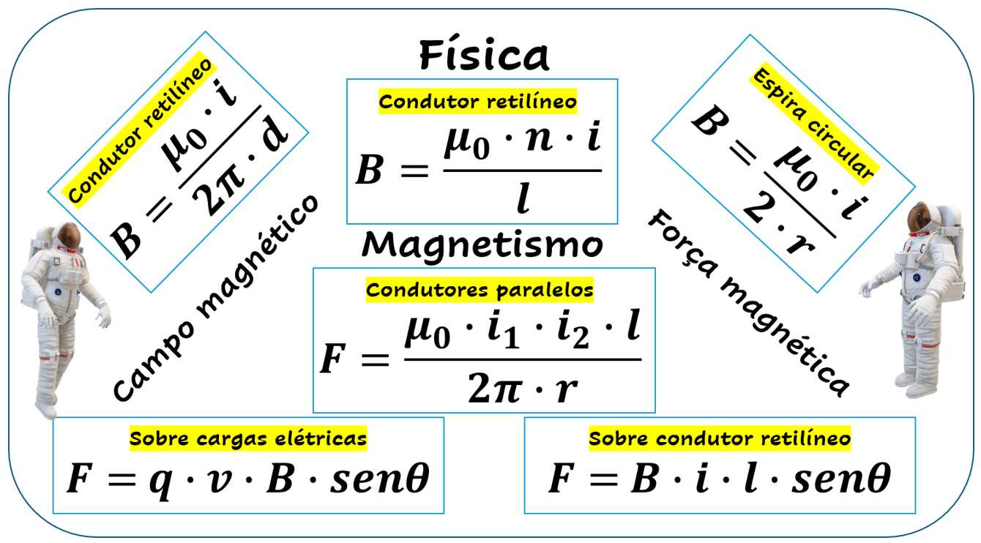

Slide 3
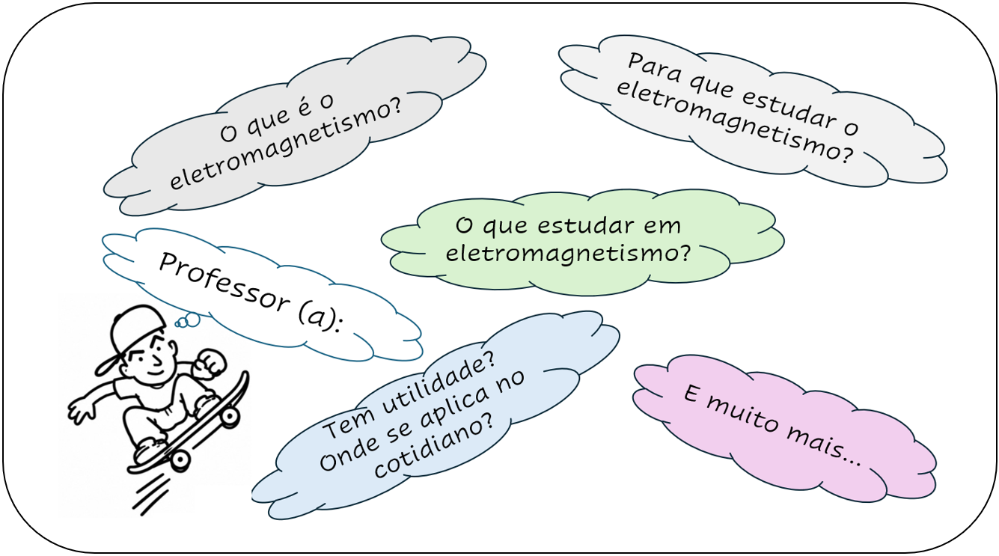
Professor (a): Olá estudante. A temática de nossa aula de física será o Eletromagnetismo. Tudo bem!

Slide 4
Estudante, percebestes que aula está apenas começando e perguntas já estão aflorando? Pois então. Vamos começar falando que:
O eletromagnetismo não poderia ficar de fora. Afinal de contas o que seria de seus dias sem o alto-falante para ouvir uma bela canção? Cantar aquela melodia sem microfone? Tudo isso sem falar dos benefícios que ela traz para a sua saúde em exames de diagnósticos mais precisos que são realizados por meio da ressonância magnética.
Vocês se imaginam sem o celular? Como funciona o seu cartão de viagens? E as catracas e câmeras eletrônicas? Isso é só o começo de nossas indagações. Pois bem, é do nosso conhecimento que, praticamente em toda e qualquer situação de nossas vidas, a física está presente. Seja no deslocamento entre sua morada e a escola quando utilizamos o GPS e outros aplicativos para definir o nosso percurso, entre o amanhecer e o anoitecer e vice-versa quando usamos o ar-condicionado, o relógio digital, os utensílios elétricos para nossa alimentação. Em nossos estudos com a internet e suas habilidades, o google, a IA e muitas outras situações que facilitam sua vida no cotidiano.
Com o objetivo de apresentar essa ciência espetacular que é o eletromagnetismo, falaremos nesse estudo sobre campo magnético e a força magnética e outros dispositivos. E pensarmos que tudo isso não nasceu ontem.
O magnetismo faz parte de nossas vidas já a algum tempo, mas a partir do século XIX é que o seu estudo foi tomando proporções cada vez mais significativas no ambiente científico e social.

Slide 5
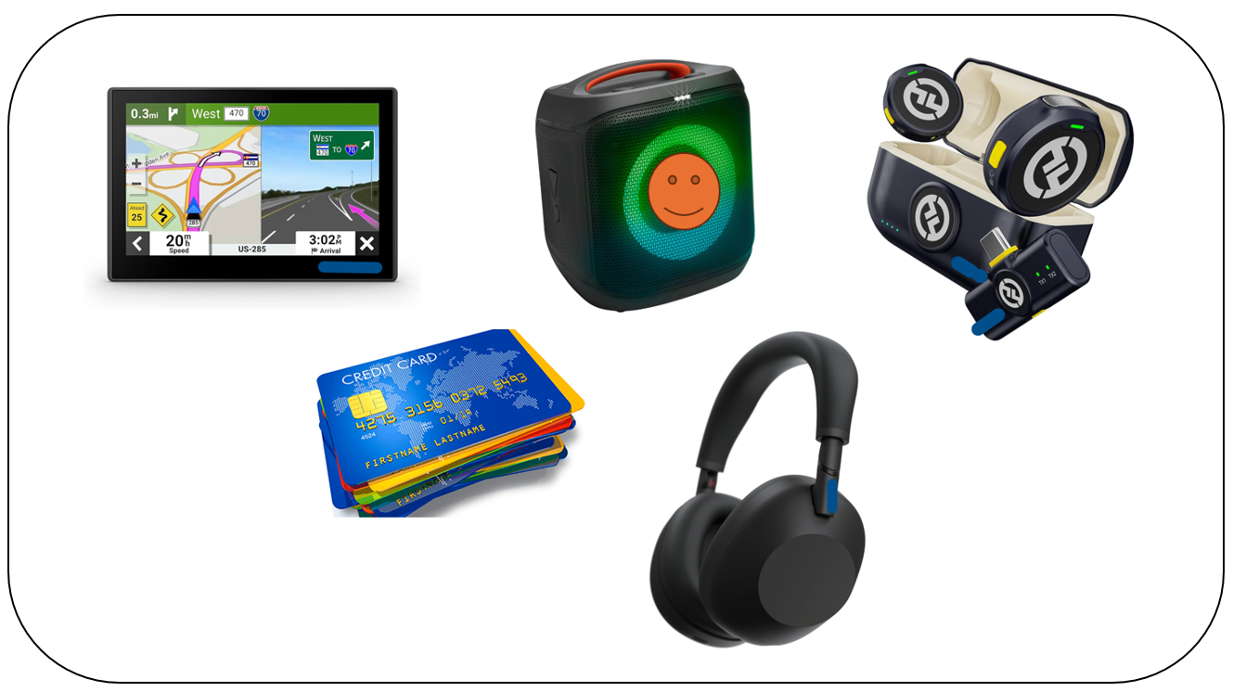
E, para citar um, senão, o mais importante de sua aplicação em nossas vidas, a geração e transmissão de energia elétrica a partir dos estudos do eletromagnetismo.
Vamos estudar um pouco? Bons estudos!

Slide 6

O que é o eletromagnetismo?
É a área da física que estuda a relação entre as forças elétricas e as forças magnéticas. Durante muito tempo, cientistas achavam que a eletricidade e o magnetismo eram fenômenos completamente separados, mas hoje sabemos que eles são duas faces da mesma moeda: a força eletromagnética (uma das quatro forças fundamentais do universo).
Como já conheces um pouco sobre eletricidade e suas aplicações, cargas, forças, campos, correntes, potenciais elétricos etc. falemos sobre o magnetismo e suas aplicações.
Leia o texto
Texto I
Magnetismo
O magnetismo é um dos fenômenos mais fascinantes da física, ditando desde o funcionamento da bússola que guiou os navegadores no passado até a tecnologia dos discos rígidos e dos trens de levitação magnética (Maglev) de hoje.

Slide 7
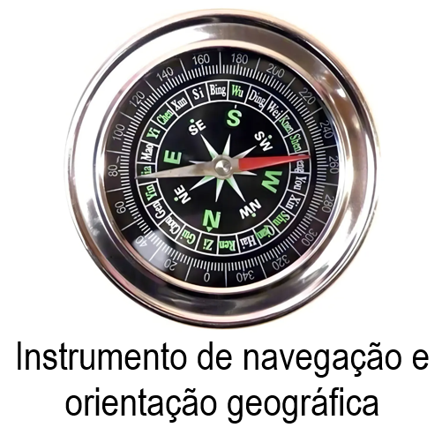
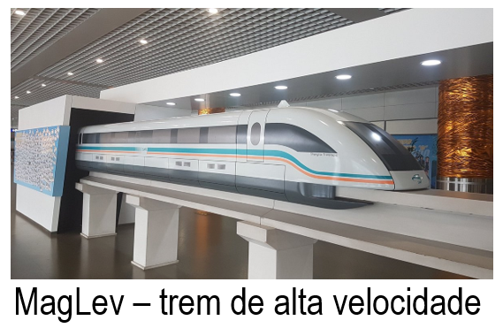
Disponível em: https://www.tripadvisor.com.br/Attraction_Review-g308272-d9594458-Reviews-Maglev_Transportation-Shanghai.html. Acesso em: 2 junho 2026.
Disponível em: https://www.mercadolivre.com.br/jiaxi-bussola-de-mo-magnetica-de-bolso-6-. Acesso em: 2 junho 2026.

Slide 8
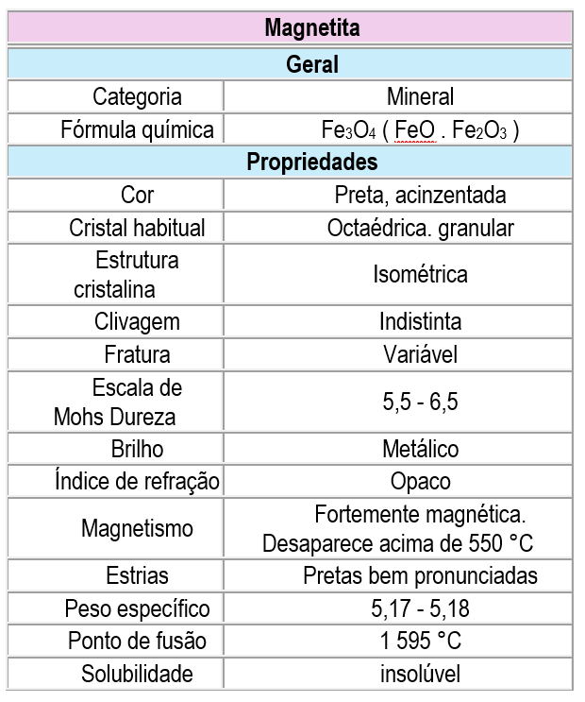
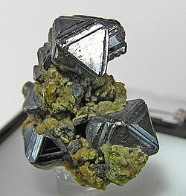
Ao falar de magnetismo, o assunto remonta aos tempos antigos da Grécia antiga. Por meio da descoberta de uma pedra que se tratava de um mineral de ferro (óxido de ferro), pode-se perceber que ela tinha propriedades de atrair o ferro. Mais tarde, foi denominada magnetita que tem sua fórmula química Fe₃O_{4.}
Disponível em: https://pt.wikipedia.org/wiki/Magnetita.
Acesso em; 2 junho 2026.

Slide 9
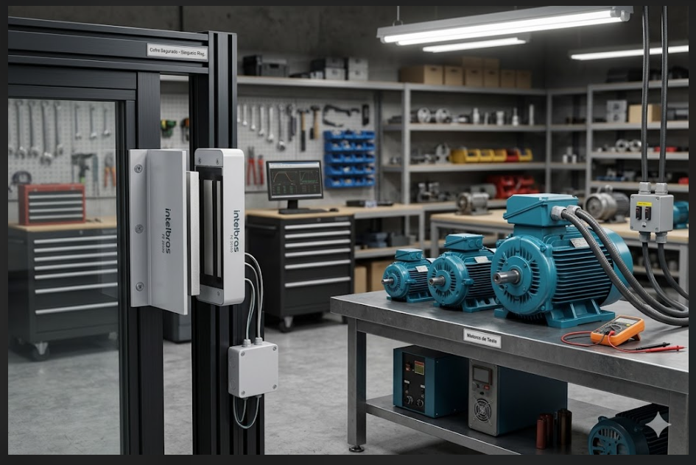
“Tanto a magnetita quanto outros minerais que possuem propriedades magnéticas são denominados imãs naturais.”
Já os imãs fabricados, são considerados imãs artificiais. Geralmente esses imãs são feitos a partir de níquel, cobalto, ferro, ligas especiais etc.
Atualmente, os ímãs se destacam em quase todos os meios que envolvem dispositivos eletrônicos, eletrodomésticos, como exemplo, micro-ondas, motores elétricos, microfones, alto-falantes, fechaduras magnéticas, brinquedos, cartões de débito e crédito magnéticos etc.
Imagem IA
Algumas características são observadas quando estamos a estudar o magnetismo. Tendo por exemplo o ímã:

Slide 10
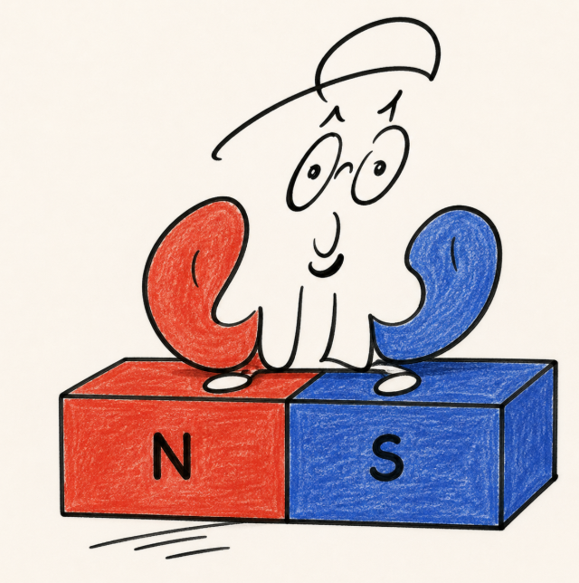
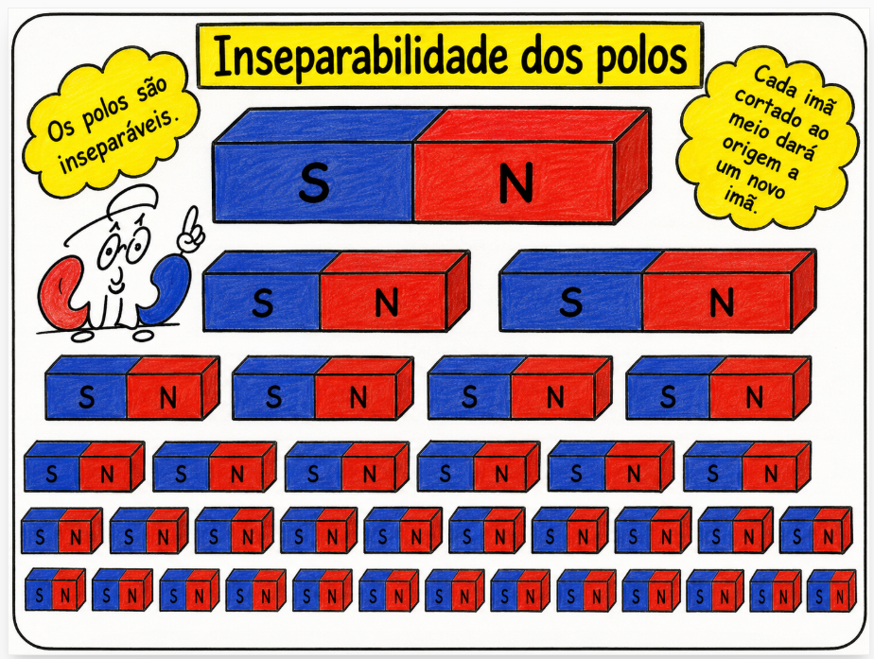
Todo ímã possui dois polos, que são inseparáveis. São chamados de Norte e Sul em consideração aos polos norte e sul geográficos.
Os polos são inseparáveis. Não importa em quantas partes ele é dividido que, sempre surgirá um novo polo norte e sul em cada parte.
“Super dica: Não existem monopolos magnéticos na natureza. Todo ímã é um dipolo.”

Slide 11
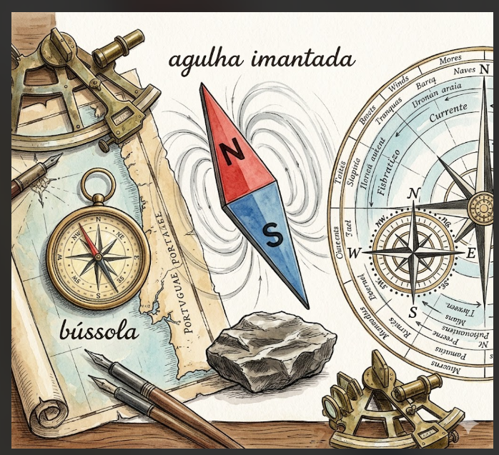
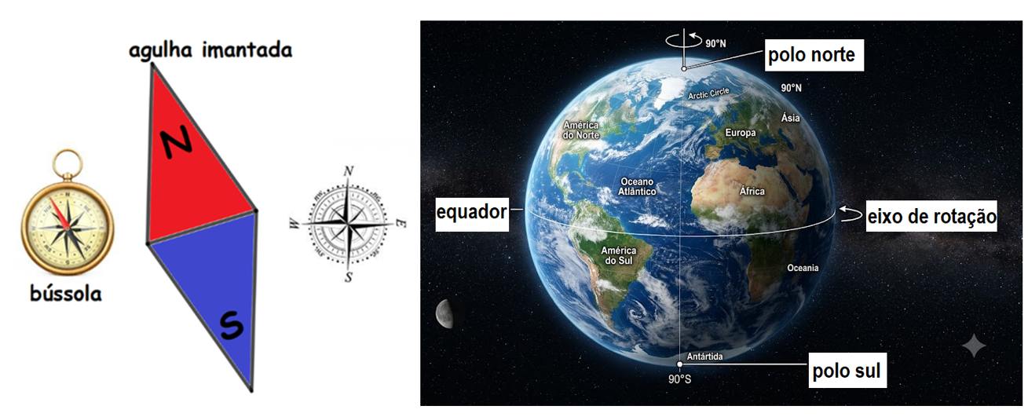
A bússola tem uma agulha imantada que aponta sempre aproximadamente para o norte geográfico. Então essa ponta recebe o nome de polo norte do ímã e a outra ponta de polo sul.
Muita atenção!
Fazendo essas observações, o norte geográfico é o sul magnético da Terra e o sul geográfico é o norte magnético Terra.
“A Terra é um grande ímã.” Ela apresenta um campo magnético com um polo norte magnético e um polo sul magnético que se encontram respectivamente no sul geográfico e norte geográfico.”
Imagem IA

Slide 12
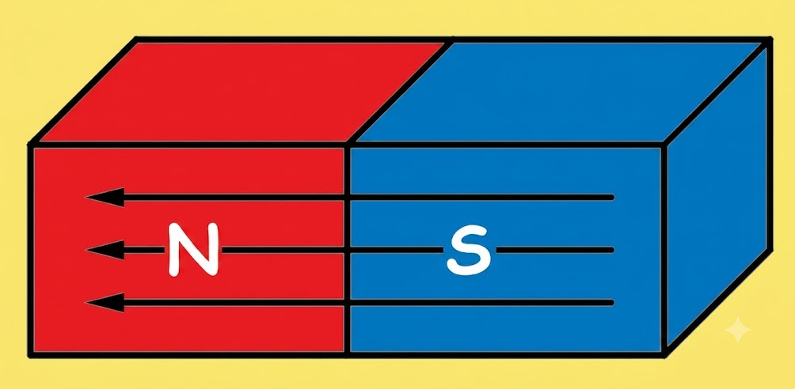
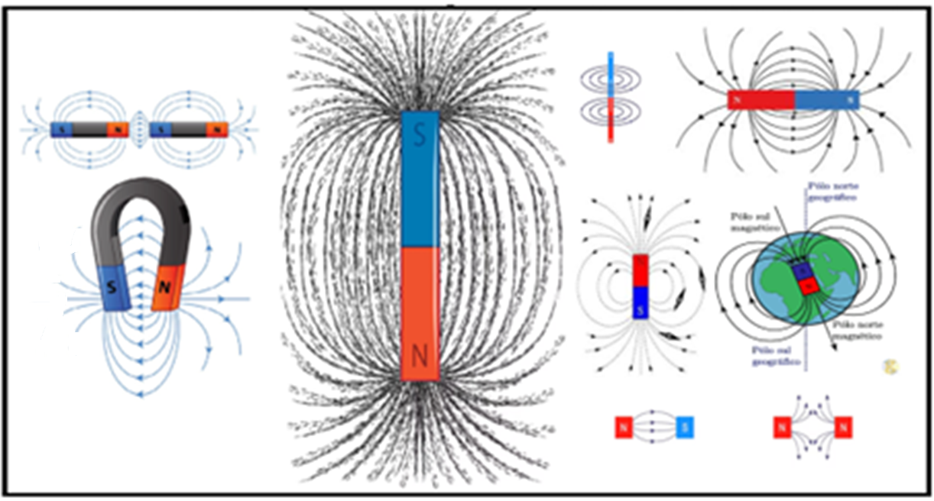
As linhas de indução saem do polo norte do ímã e entram no polo sul.
Com o intuito de visualizar as manifestações do campo de indução magnética, agrega-se as linhas imaginárias, denominadas linhas de indução ou linhas de força. Essas linhas nunca se cruzam e os vetores de indução magnética são sempre tangentes às linhas do campo magnético.
Internamente, são paralelas com o sentido do polo Sul para o polo norte.
O Sul magnético da Terra é o seu Norte geográfico.
O Norte magnético da Terra é o seu Sul geográfico.
Disponível em: https://br.freepik.com/fotos-vetores-gratis/ima-eletromagnetico.
Acesso em: 02 junho 2026.

Slide 13
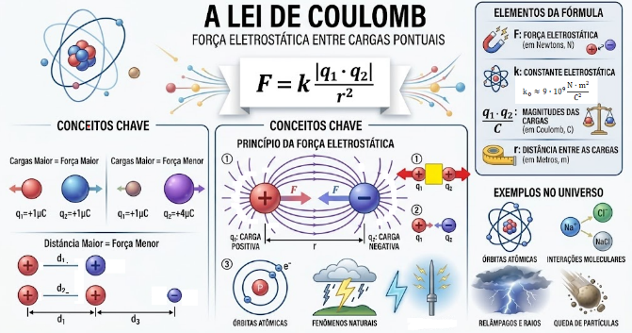
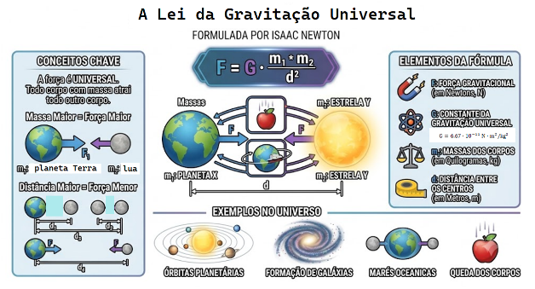
b) na força elétrica (Lei de Coulomb), cargas elétricas de mesmo sinal se repelem e cargas de sinais contrários se atraem,
Princípio da atração e repulsão
Enquanto,
na força gravitacional (Lei da Gravitação Universal), a massa sempre atrai a massa, e,
Imagem adaptada IA
Imagem adaptada IA

Slide 14
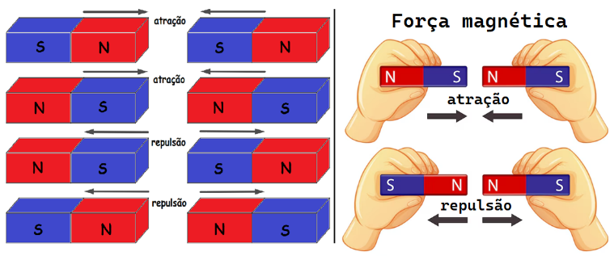
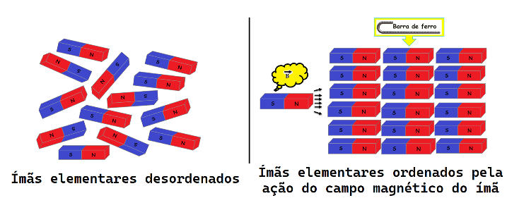
c) (Lei de Lorentz) no eletromagnetismo, tem-se que
Polos de mesmo nome se repelem.
Polos de nomes contrários se atraem.
Sobre a imantação magnética é feito a seguinte experiência:
Os ímãs elementares de uma barra de ferro estão desordenados quando afastados de um ímã. Ao aproximarmos um ímã dessa barra de ferro, o campo magnético do ímã faz com que esses ímãs elementares se comportem numa certa ordem de tal maneira que a barra de ferro se magnetize, ou seja, torne-se um “ímã”. Se afastarmos o ímã da barra de ferro e os seus ímãs elementares desalinharem, denominamos o evento de imantação temporária, caso contrário, imantação permanente.

Slide 16
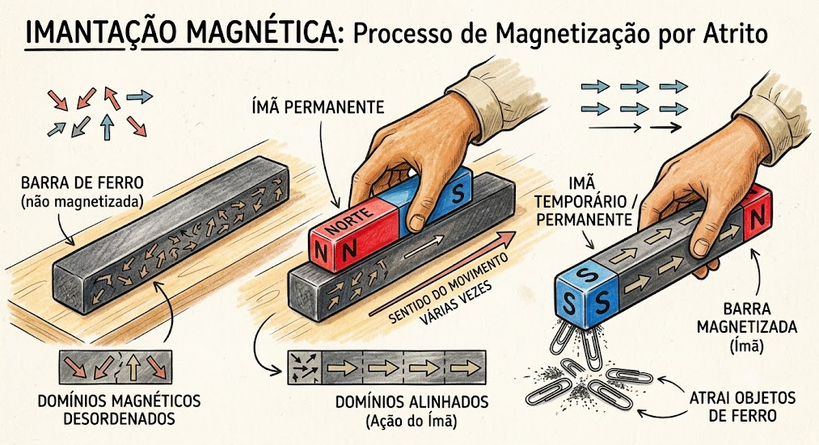

Slide 17
A partir da experiência da barra de ferro, é possível classificar as substâncias em:
Propriedades Magnéticas dos Materiais
Introdução
Os materiais apresentam diferentes comportamentos quando são colocados na presença de um campo magnético. Essas propriedades estão relacionadas à organização dos elétrons e aos seus momentos magnéticos.
Os materiais podem ser classificados em três grupos principais: diamagnéticos, paramagnéticos e ferromagnéticos.

Slide 18
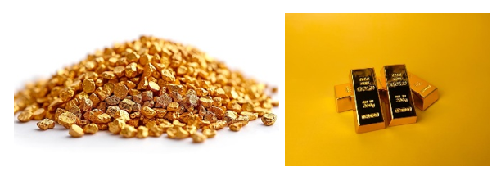
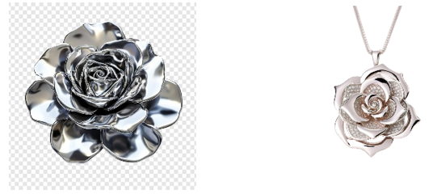
1. Materiais Diamagnéticos
São materiais que são fracamente repelidos por um campo magnético. Essa repulsão ocorre devido a mudanças induzidas no movimento dos elétrons.
As suas características são:
Não possuem magnetização permanente.
Quando submetidos a um campo magnético, criam um campo oposto ao aplicado.
A repulsão é muito fraca.
Ouro
Disponível em: https://www.magnific.com/br/vetores/objetos-ouro. Acesso em 3 junho 2026.
Prata
Alguns exemplos:
Disponível em: https://www.magnific.com/br/vetores/objetos-prata. Acesso em 3 junho 2026.

Slide 19
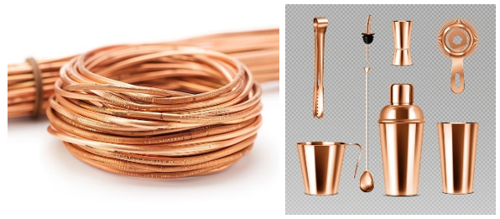
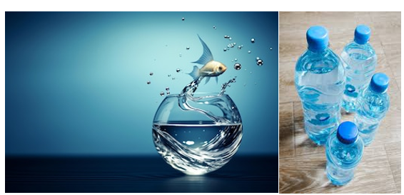
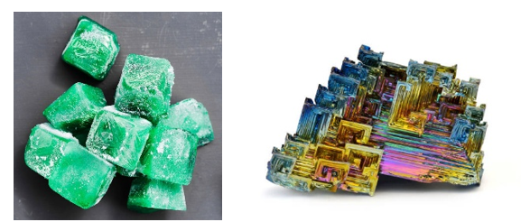
Cobre
Água
Disponível em: https://www.magnific.com/br/vetores/objetos-cobre. Acesso em 3 junho 2026.
Disponível em: https://www.magnific.com/br/vetores/objetos-agua. Acesso em 3 junho 2026.
Bismuto
Em nosso cotidiano temos:
Uma moeda de cobre colocada próxima a um ímã não é atraída.
Disponível em: https://www.magnific.com/br/vetores/objetos-bismuto.
Acesso em 3 junho 2026.

Slide 20
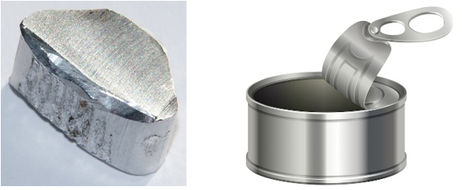
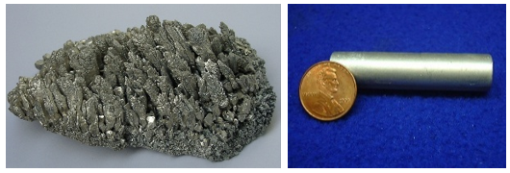
2. Materiais Paramagnéticos
São materiais que são levemente atraídos por um campo magnético, ou seja, aquelas substâncias que não permitem a orientação de seus ímãs elementares, como o alumínio, o cobre etc.
Alumínio
Suas características são:
Possuem elétrons desemparelhados.
A magnetização desaparece quando o campo magnético é retirado.
A atração é pequena.
Disponível em: https://www.magnific.com/br/vetores-premium/lata-de-aluminio-sem-etiqueta_7465367.htm. Acesso em: 3 junho 2026.
Magnésio
Exemplos
Disponível em: https://www.magnific.com/br/fotos-vetores-gratis/magnesio. Acesso em: 3 junho 2026.

Slide 21
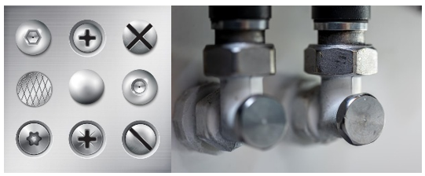
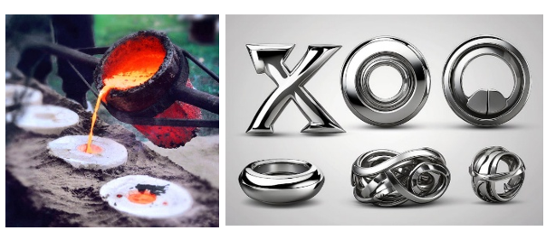
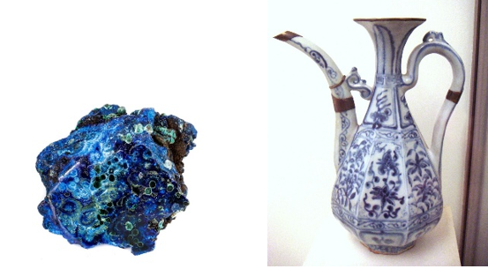

Níquel
Algumas ligas metálicas
Disponível em: https://www.magnific.com/br/fotos-vetores-gratis/niquel/5. Acesso em: 3 junho 2026.
Disponível em: https://www.magnific.com/br/fotos/liga-metalica.
Acesso em: 3 junho 2026.
Exemplo do cotidiano:
Os ímãs de geladeira são feitos com materiais ferromagnéticos.
Cobalto
Disponível em: https://pt.wikipedia.org/wiki/Cobalto. Acesso em: 3 junho 2026.
Disponível em: https://www.magnific.com/br/fotos/para-geladeira/5. Acesso em: 3 junho 2026.

Slide 22
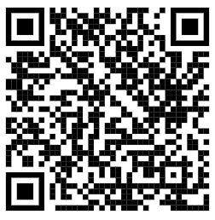

Ufas! Estudante, queres descansar um pouco? Imagino que sim. Então, enquanto descansas, siga as dicas.
Assista ao vídeo “Eletricidade e Magnetismo”, do projeto Seduc em Ação com o nosso professor Fontenelle, e aprofunde seus conhecimentos. São apenas 13 minutos de muito conhecimento e riqueza no universo fascinante do magnetismo.
https://www.youtube.com/watch?v=bn9HAFkDhCk

Slide 23

Procure ampliar seus conhecimentos sabendo um pouco sobre a vida e obra de:
Charles Augustin de Coulomb
https://pt.wikipedia.org
Hendrik Antoon Lorentz
https://pt.wikipedia.org
Isaac Newton
https://pt.wikipedia.org
Magnetismo e suas aplicações
Estudante, momento muito importante. Colocarmos em prática o nosso aprendizado. Uma sugestões: procure resolver incialmente sem consultar o material e outras fontes. Assim fortalecerá o teu cérebro e, mesmo que a atividade não peça exemplos, complemente tua resposta com exemplos, principalmente aqueles relacionados com o vosso cotidiano. Essa atitude enriquecerá ainda mais o teu conhecimento. Vamos praticar!

Slide 24
1. O que é magnetismo?
2. Quais são os polos de um ímã?
3. O que acontece quando aproximamos dois polos Sul?
4. Cite três materiais ferromagnéticos.
5. Como funciona uma bússola?
6. Cite duas aplicações do eletromagnetismo.

Slide 25
7. A madeira é atraída por ímãs? Justifique.
8. Explique por que a Terra pode ser considerada um grande ímã.
9. Escolha uma das palavras que estão dentro dos parênteses e complete as frases a seguir.
a) Uma corrente elétrica cria ao redor de um fio um campo
. (elétrico ou magnético)
b) O polo norte, N, do ímã é a sua extremidade que aponta para o geográfico, da Terra. (norte ou sul)
c) A bússola é um detector de campo . (gravitacional ou magnético)
d) As forças de repulsão somente podem ocorrer entre polos de nomes . (contrários – iguais)
10. De acordo com o texto I, o que são substâncias ferromagnéticas? Cite exemplos.
11. Pesquise e responda como ocorre a desmagnetização de um ímã?
12. Se você passar várias vezes um ímã sobre a ponta de um prego, sempre com o mesmo polo e o mesmo sentido, ele passa a atrair outros objetos metálicos. Por que isso acontece?

Slide 26

13. Assina (V) para verdadeiro e (F) para falso nas afirmações a seguir:
14. (Mackenzie – SP 2018) Considere as seguintes afirmações.
A denominação de Polo Norte do ímã é a região que se volta para o Norte geográfico da Terra e o Polo Sul a região que volta para o Sul geográfico da Terra.
Ímãs naturais são formados por pedras que contém óxido de ferro (Fe₃ O₄), denominadas magnetitas.
Ímãs artificiais são obtidos a partir de processos denominados imantação.
Com relação às afirmações, podemos dizer que
(A) apenas I é correta.
(B) apenas I e II são corretas.
(C) apenas I e III são corretas.
(D) apenas II e III são corretas.
(E) todas são corretas.
( ) As linhas de indução magnética são a representação geométrica do campo elétrico.
( ) As linhas de indução magnética nascem no polo norte e morrem no polo sul do ímã.
( ) A cada ponto de uma linha de força magnética está associado um vetor campo magnético B.
( ) Onde estão mais afastadas, o campo magnético é mais intenso e, onde estão mais próximas, é mais fraco.

Slide 27
15. (UFRR – 2017) Os fenômenos magnéticos tiveram sua descoberta na antiguidade, da observação de que determinadas pedras encontradas na natureza, as magnetitas, possuíam o poder de atrair outras. Essas pedras hoje são conhecidas como ímãs.
Considere as seguintes características de ímãs permanentes:
I. Todos os ímãs, independentemente de sua forma, possuem dois polos, por convenção chamados de norte (N) e Sul (S).
II. Observa-se que polos iguais se atraem e polos diferentes se repelem.
III. Observa-se a inseparabilidade dos polos magnéticos, ou seja, não é possível encontrar um ímã só com polo norte ou só com polo sul.
IV. O ímã cria um campo magnético em sua vizinhança.
Com relação às características, podemos dizer que
(A) apenas a alternativa I está correta.
(B) as alternativas I, III e IV estão corretas.
(C) as alternativas I e II estão corretas.
(D) apenas a alternativa III está correta.
(E) as alternativas II e III estão corretas.

Slide 28
16. (ETEC – SP 2017) Pela primeira vez, cientistas detectaram a presença de partículas de poluição que interferem no funcionamento do cérebro, podendo inclusive ser uma das causas de Alzheimer. A conexão entre esses materiais e o mal de Alzheimer ainda não é conclusiva. Um desses materiais poluentes encontrados no cérebro é a magnetita, um óxido de ferro que constitui um ímã natural. Sobre o óxido citado no texto, é correto afirmar que ele apresenta
(A) dois polos magnéticos: norte e sul, e ambos atraem o ferro.
(B) dois polos magnéticos: norte e sul, mas apenas o polo sul atrai o ferro.
(C) dois polos magnéticos: norte e sul, mas apenas o polo norte atrai o ferro.
(D) quatro polos magnéticos: norte, sul, leste e oeste, e todos atraem o ferro.
(E) quatro polos magnéticos: norte, sul, leste e oeste, mas apenas o norte e o sul atraem o ferro.

Slide 29
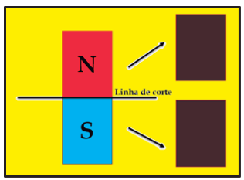
17. (UCB – DF 2016) A figura mostra um ímã permanente cujo polo Norte está para o topo da página e o sol para a base.
Assinale a alternativa que corresponde ao que ocorre quando esse ímã está partido ao meio.
(A) Cada metade corresponde a um novo ímã com polos norte e sul no mesmo sentido do original (norte para o topo da página).
(B) Cada metade corresponde a um novo ímã com polos norte e sul, ambos com sentido contrário do original (norte para a base da página).
(C) Cada metade corresponde a um novo ímã com polos norte e sul, sendo a parte superior com o norte para o topo da página e a inferior com o norte para a base da página.
(D) Cada metade corresponde a um novo ímã com polos norte e sul, sendo a parte superior com o norte para a base da página e a inferior com o norte para o topo da página.
(E) Uma metade terá apenas polaridade norte e a outra apenas para o sul.

Slide 30
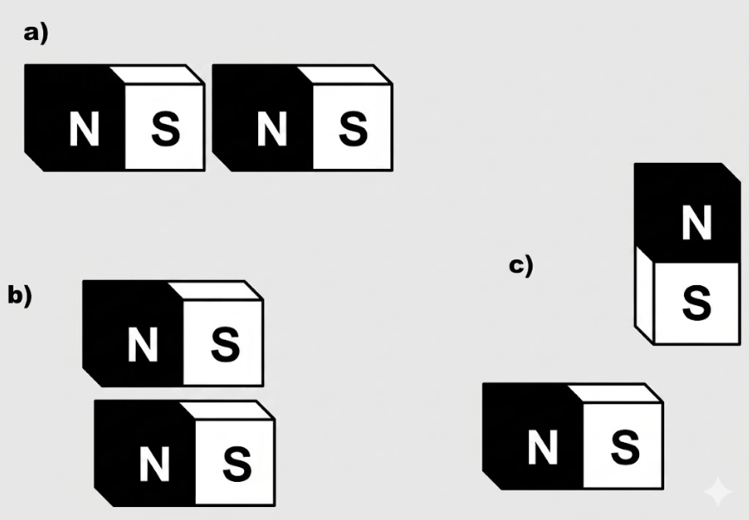
18. (UFB – BA) Pares de ímãs em forma de barra são dispostos conforme indicam as figuras a seguir:
A letra N indica o polo norte e o S, o polo sul de cada uma das barras. Entre os imãs de cada um dos pares anteriores (a), (b) e (c) ocorrerão, respectivamente, forças de:
(A) atração, repulsão, repulsão.
(B) atração, atração, repulsão.
(C) atração, repulsão, atração.
(D) repulsão, repulsão, atração.
(E) repulsão, atração, atração.

Slide 31
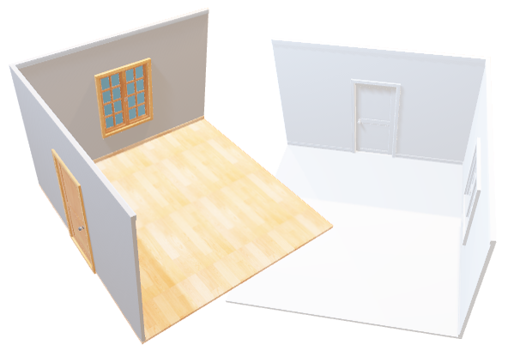
Leia o texto.
Texto II
Campos magnéticos
Estudante, podemos começar com a pergunta:
O que é um campo magnético?
Consegues responder? Imaginar?
Pois bem.
Observe a figura a seguir.
Olha o espaço destinado a uma sala ou quarto.

Slide 32
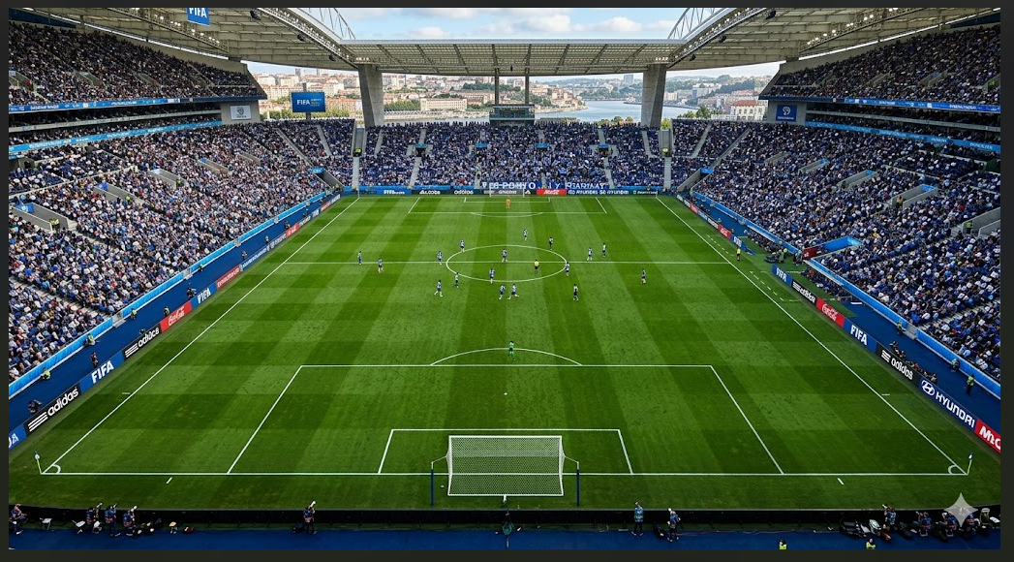
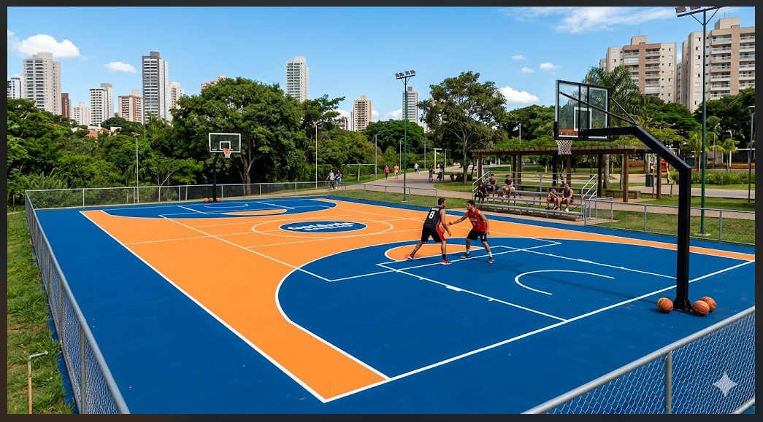
Olha o espaço destinado a uma sala ou quarto.
E agora, o que vês?
O primeiro, um campo de futebol e, o segundo, uma quadra polivalente onde se pratica o basquetebol. Concordas? Ambos os exemplos citados representam campos específicos.
Pode-se dizer que um campo é uma região do espaço onde as coisas “acontecem”. Como o campo de futebol, a quadra de basquete, a sala de visitas etc.
Falando então sobre campo magnético, vale lembrar do campo elétrico que quando estudado, percebemos que era a região onde ocorria as manifestações elétricas. Lembras disso? Uma carga geradora de um campo elétrico influenciava eletricamente outras cargas uma vez colocadas dentro de seu campo? Essa influência poderia ser de atração quando a carga “visitante” de prova tinha o sinal contrário da carga geradora do campo e repulsão quando se apresentava com o mesmo sinal.
Imagem IA

Slide 33
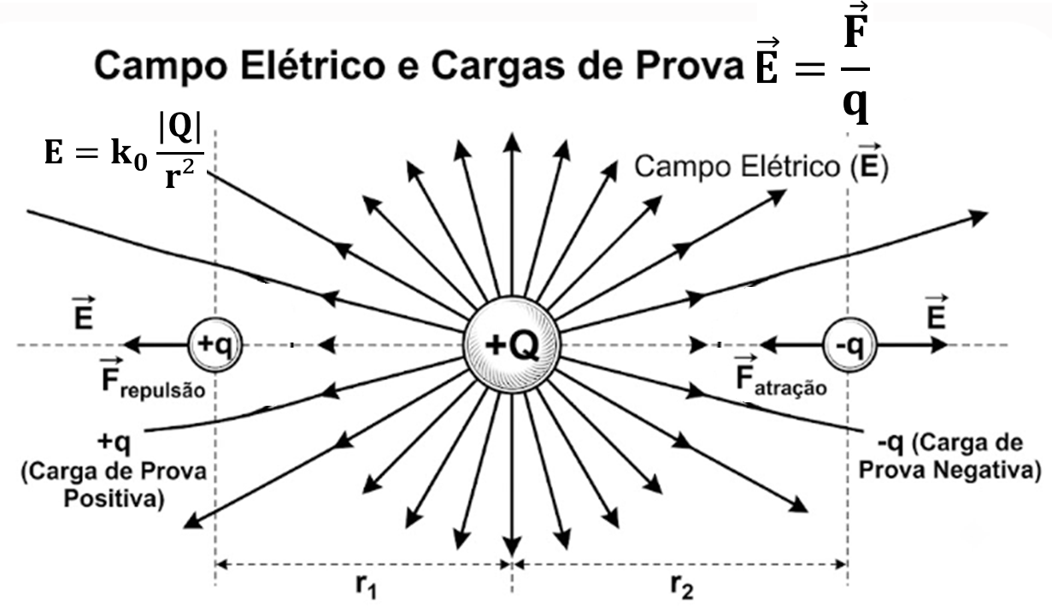
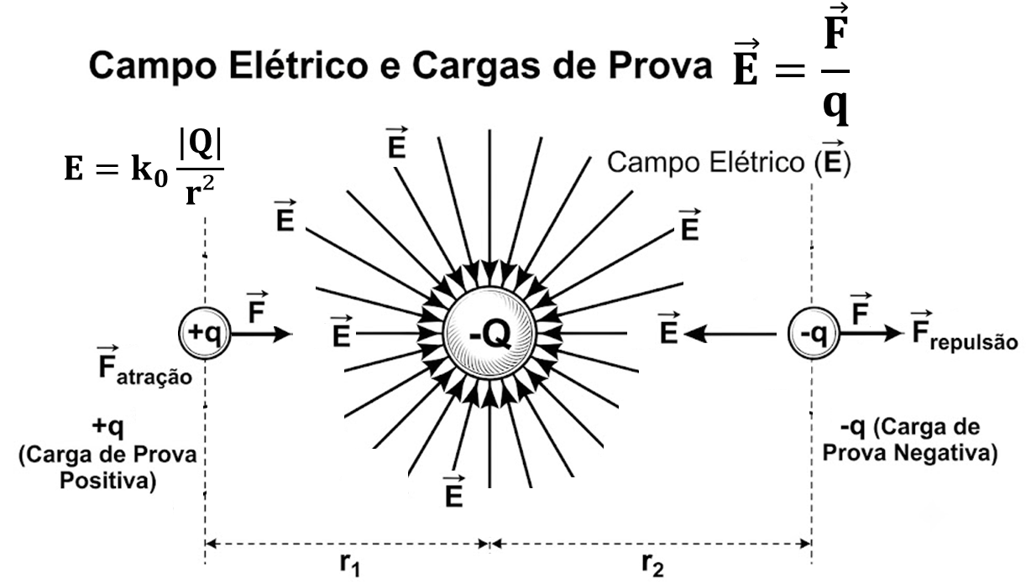

Slide 34
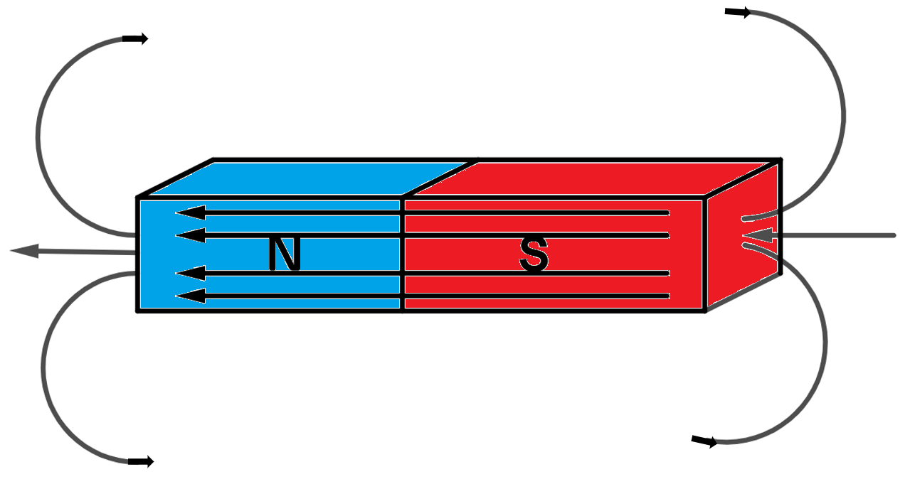
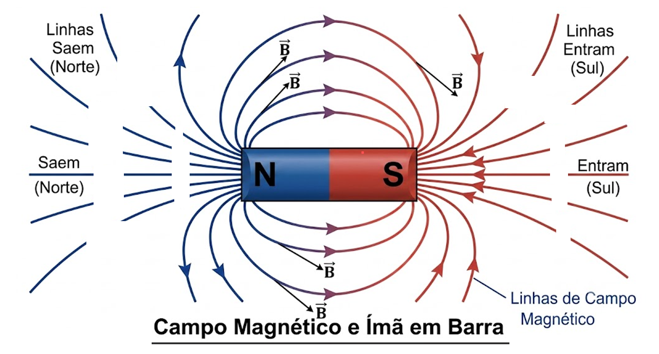
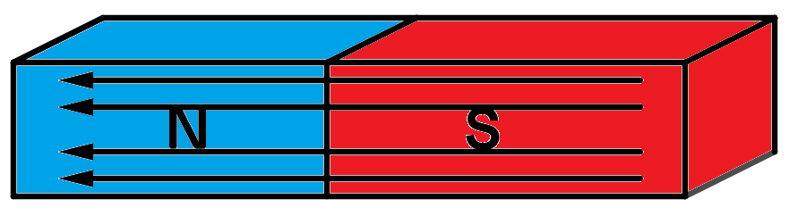
Enfim, o que é campo magnético? Podemos então, admitir que o campo magnético é uma região do espaço onde cargas elétricas em movimento (como uma corrente elétrica) ou materiais magnéticos (como ímãs) sofrem a ação de uma força magnética.
Para entender de forma simples, pense nele como um "campo de forças" invisível que dita como o magnetismo atua ao redor de um objeto.
Embora seja invisível a olho nu, podemos visualizá-lo utilizando linhas imaginárias chamadas linhas de indução (ou linhas de campo).
Características das linhas de campo:
Essas linhas, por convenção, saem do polo norte e entram no polo sul (externamente ao ímã).
E, vão do polo Sul ao polo Norte (internamente)

Slide 35
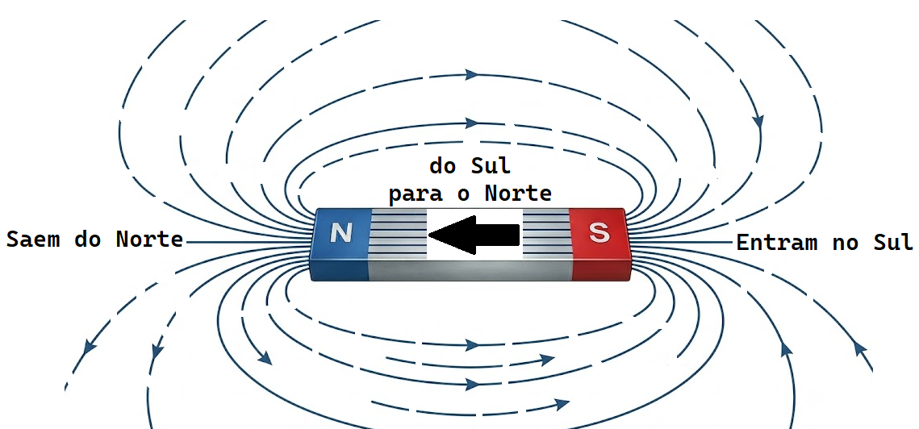
Elas são sempre fechadas.
Enfim,
Uma curiosidade é que, quando uma corrente elétrica atravessa um fio reto, espira circular e até mesmo um solenóide, cria ao redor do fio um campo de natureza magnética, ou seja, ele adquire as propriedades de um ímã.
Explicando por partes. Pode ser!
Campo magnético de um condutor reto e extenso.
Quando uma corrente elétrica passa por um fio condutor reto, ela gera um campo magnético ao seu redor. Esse fenômeno é uma das bases do eletromagnetismo.
Quanto mais próximas as linhas estiverem umas das outras, mais intenso é o campo magnético naquela região (por isso a força é maior perto dos polos).
Estudante, tudo bem até aqui!?

Slide 36
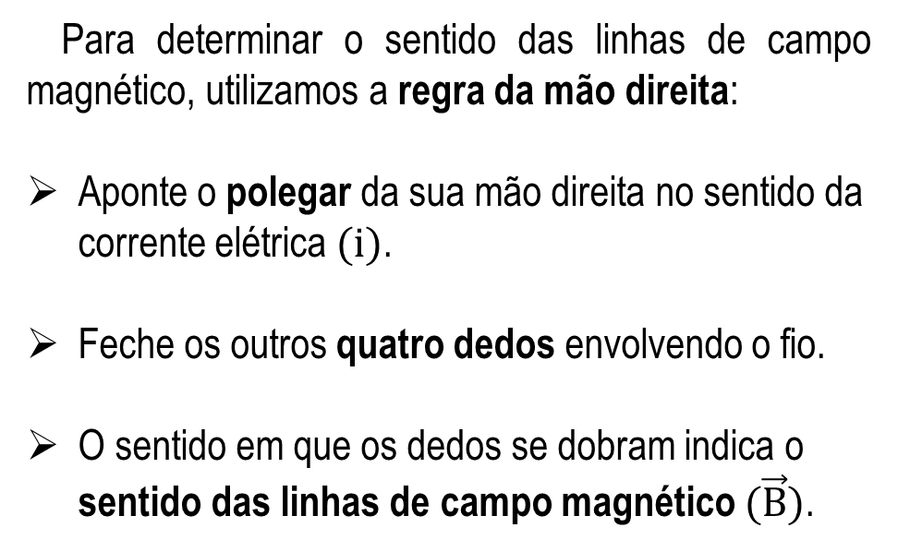
As características desse campo são:
O campo magnético gerado por um fio reto possui propriedades geométricas muito específicas:
Forma das linhas de campo: As linhas de indução magnética são circunferências concêntricas ao fio, situadas em planos perpendiculares a ele.
Intensidade: O campo é mais forte perto do fio e vai enfraquecendo à medida que nos afastamos dele.
Sentido: O sentido das linhas de campo depende diretamente do sentido da corrente elétrica.
Para determinar o sentido das linhas de campo magnético, utilizamos a regra da mão direita:
Aponte o polegar da sua mão direita no sentido da corrente elétrica $(i)$.
Feche os outros quatro dedos envolvendo o fio.
O sentido em que os dedos se dobram indica o sentido das linhas de campo magnético $(\vec{B})$.

Slide 37

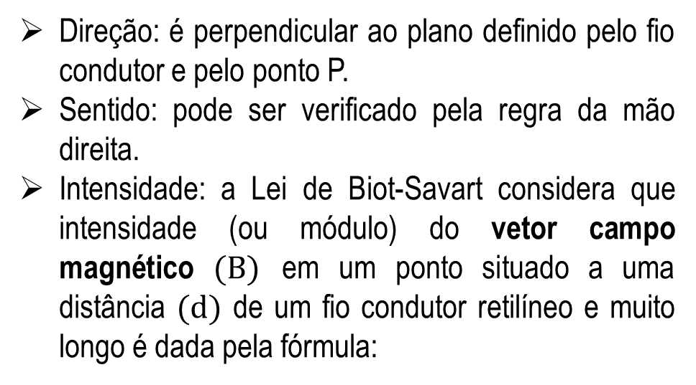
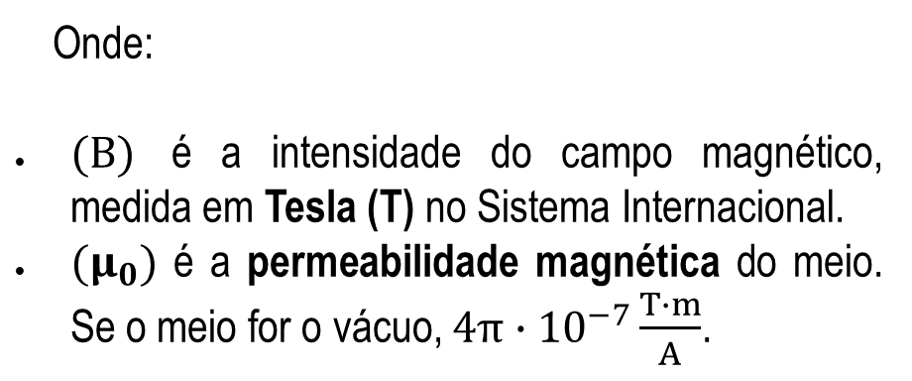
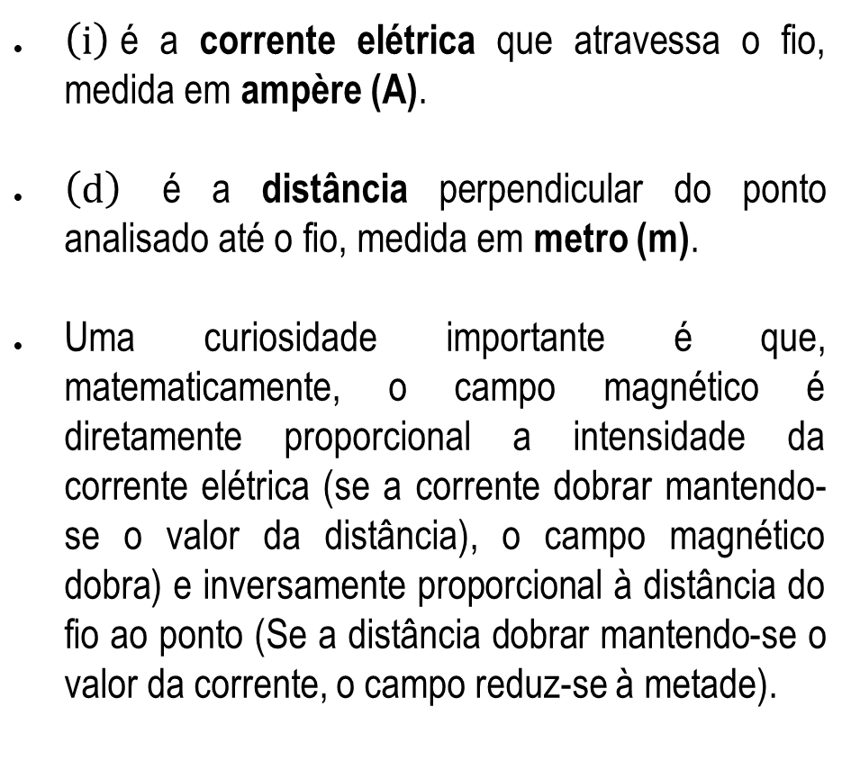
Direção: é perpendicular ao plano definido pelo fio condutor e pelo ponto P.
Sentido: pode ser verificado pela regra da mão direita.
Intensidade: a Lei de Biot-Savart considera que intensidade (ou módulo) do vetor campo magnético $(B)$ em um ponto situado a uma distância $(d)$ de um fio condutor retilíneo e muito longo é dada pela fórmula:
$\left(i\right)$é a corrente elétrica que atravessa o fio, medida em ampère (A).
$\left(d\right)$ é a distância perpendicular do ponto analisado até o fio, medida em metro (m).
Uma curiosidade importante é que, matematicamente, o campo magnético é diretamente proporcional a intensidade da corrente elétrica (se a corrente dobrar mantendo-se o valor da distância), o campo magnético dobra) e inversamente proporcional à distância do fio ao ponto (Se a distância dobrar mantendo-se o valor da corrente, o campo reduz-se à metade).
Onde:
$(B)$ é a intensidade do campo magnético, medida em Tesla (T) no Sistema Internacional.
$(μ_{0})$ é a permeabilidade magnética do meio. Se o meio for o vácuo, $4π∙{10}^{−7}\frac{T∙m}{A}$.

Slide 38
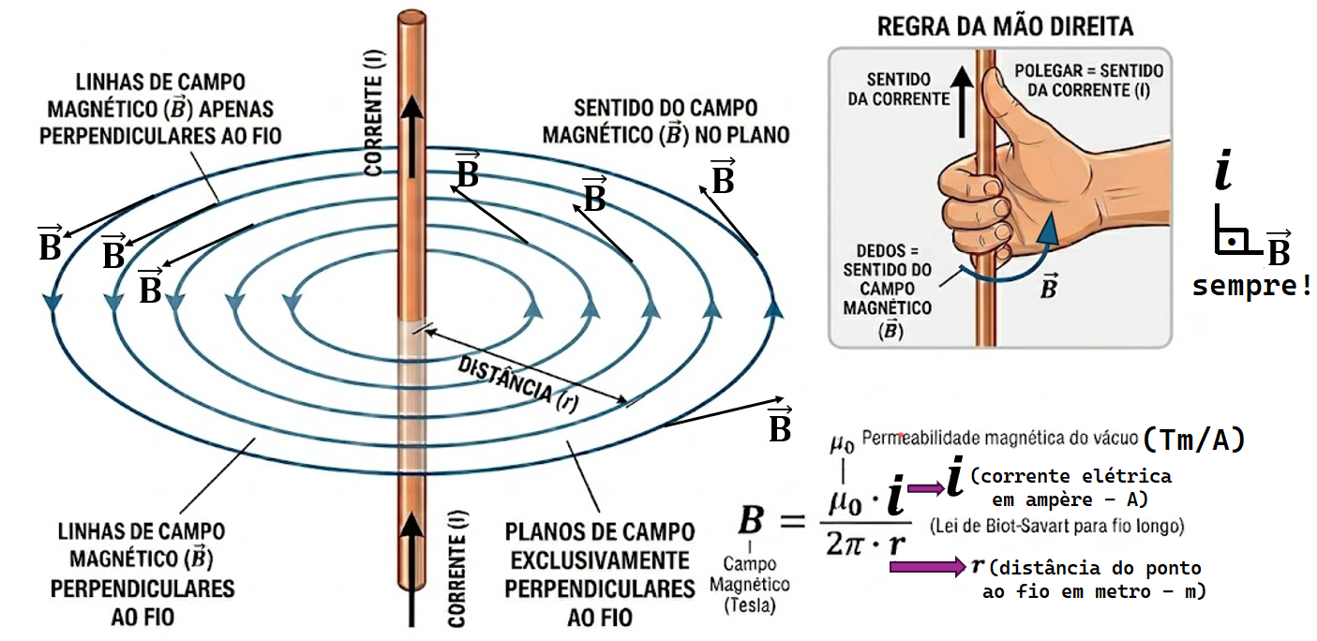
Em resumo:

Slide 39
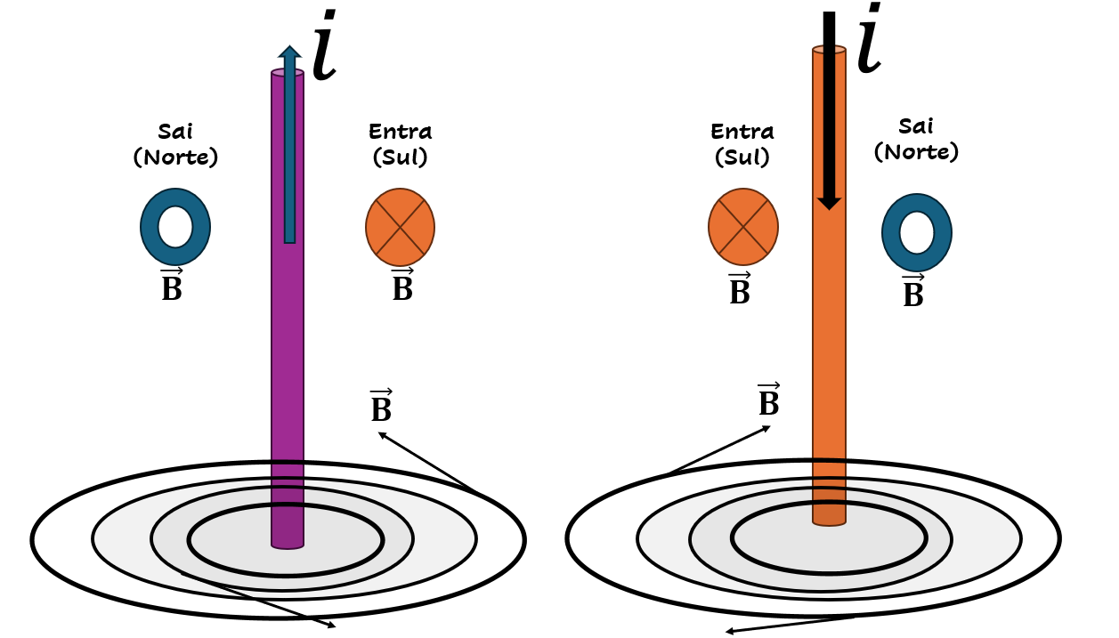

Slide 40
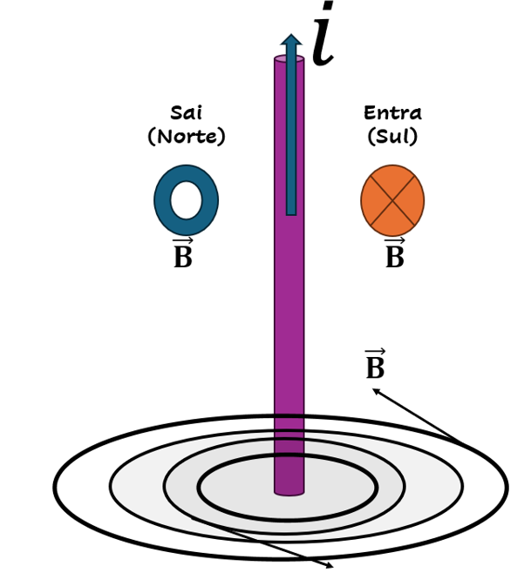
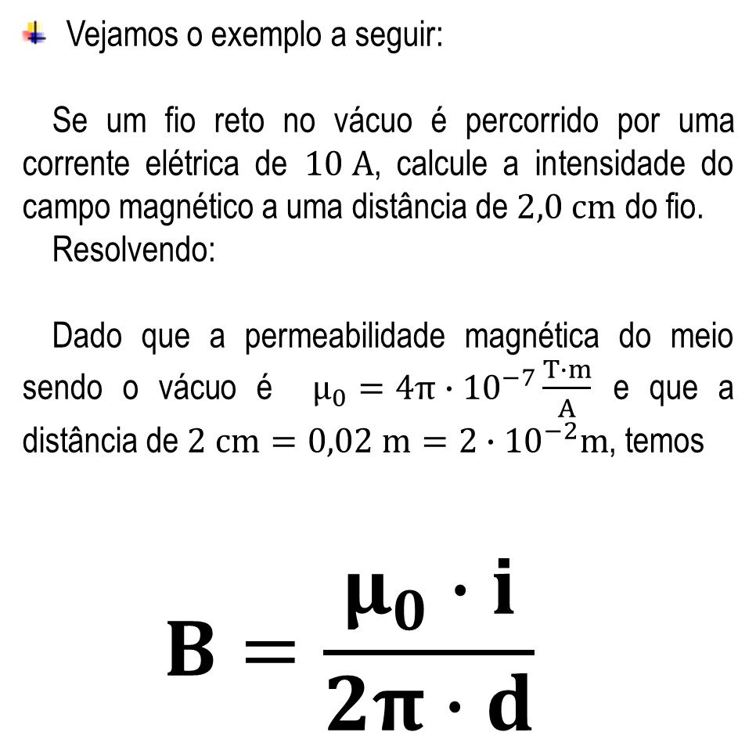
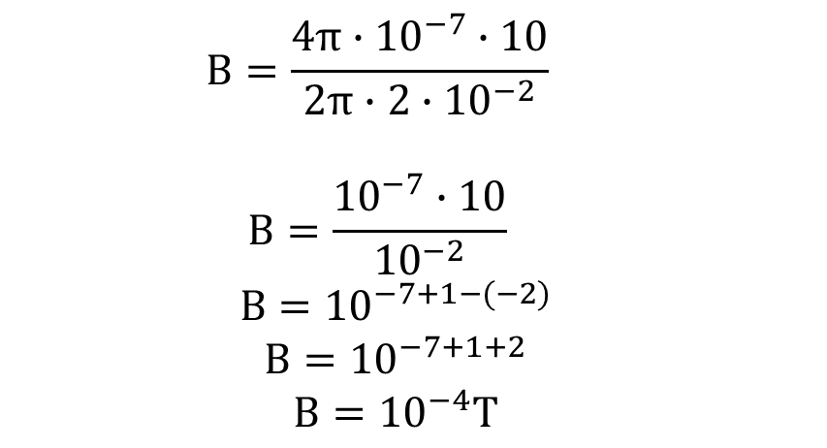
Vejamos o exemplo a seguir:
Se um fio reto no vácuo é percorrido por uma corrente elétrica de $10 A$, calcule a intensidade do campo magnético a uma distância de $2,0 cm$ do fio.
Resolvendo:
Dado que a permeabilidade magnética do meio sendo o vácuo é $μ_{0}=4π∙{10}^{−7}\frac{T∙m}{A}$ e que a distância de $2 cm=0,02 m=2∙{10}^{−2}m$, temos
$$B=\frac{μ_{0}∙i}{2π∙d}$$
$$B=\frac{4π∙{10}^{−7}∙10}{2π∙2∙{10}^{−2}}$$
$$B=\frac{{10}^{−7}∙10}{{10}^{−2}}$$
$$B={10}^{−7+1−(−2)}$$
$$B={10}^{−7+1+2}$$
$$B={10}^{−4}T$$

Slide 41



Campo magnético criado por uma espira circular.
Quando uma corrente elétrica $\left(i\right)$passa por uma espira circular (um fio condutor dobrado em forma de anel), o campo magnético gerado se concentra de maneira muito intensa na região interna desse anel.
A geometria desse campo é diferente da de um fio reto, e o ponto de maior interesse para o estudo da física é o seu centro geométrico.
Estudante: Como seria isso professor? Me mostre um desenho de espira circular por favor?

Slide 42

Viram? Esse é o formato de uma espira circular. O curioso é que, uma vez sendo percorrida pela corrente elétrica, surge o ponto mais importante dela que é o seu centro. Vamos saber um pouco sobre a espira.
1. As características das Linhas desse campo são:
Ao aplicar a corrente na espira, as linhas de indução magnética se comportam da seguinte maneira:
Próximo ao fio: As linhas ainda são circunferências quase perfeitas e concêntricas ao redor do próprio fio.
No centro da espira: As linhas de campo se somam e se tornam praticamente retas e perpendiculares ao plano da espira.
Vetor único: Exatamente no centro geométrico, o campo magnético $(B)$é um vetor perfeitamente retilíneo.

Slide 43



Slide 44



2. A Regra da Mão Direita para espiras e cálculo da intensidade do campo magnético no centro.
Para descobrir o sentido do campo magnético no interior da espira, adaptamos a regra da mão direita de uma forma muito mais intuitiva:
Envolva a espira com os quatro dedos da mão direita e mantendo o polegar no fio da espira apontando o sentido da corrente elétrica $(i)$.
O sentido das linhas de campo magnético é dado pela indicação dos quatro dedos.
Direção: perpendicular a ao plano da espira.
Sentido: pode ser verificado pela regra da mão direita.
Intensidade: com o intuito de calcularmos a intensidade do campo magnético no centro da espira, podemos utilizar a fórmula:
$$B=\frac{μ_{0}∙i}{2∙r}$$
Onde:
$(B)$ é a intensidade do campo magnético, medida em Tesla (T) no Sistema Internacional.
$(μ_{0})$ é a permeabilidade magnética do meio. Se o meio for o vácuo, $4π∙{10}^{−7}\frac{T∙m}{A}$.
$\left(i\right)$é a corrente elétrica que atravessa o fio, medida em ampère (A).
$\left(r\right)$ é o raio da espira circular que mede do centro da espira até o fio, em metro (m).

Slide 45



Uma observação: as bobinas chatas são $N$ espiras circulares iguais e justapostas.
Quando queremos medir o campo magnético em seu centro, consideramos
$$B=N∙\frac{μ_{0}∙i}{2∙r}$$
Em que o campo será N vezes mais intenso.
Estudante, o exemplo a seguir aplica esse momento de teoria. Vamos lá!
Uma espira circular de raio $r=8π m$, localizada no vácuo, é percorrida por uma corrente elétrica $i=16 A$ no sentido horário. Sendo a permeabilidade magnética do meio $μ_{0}=4π∙{10}^{−7}\frac{T∙m}{A}$ , determine a intensidade do campo magnético em tesla no centro dessa espira.
Resolvendo:
$$B=\frac{μ_{0}∙i}{2∙r}$$
$$B=\frac{4π∙{10}^{−7}∙16}{2∙8π} → B=\frac{4∙{10}^{−7}}{1}$$
$$B=4∙{10}^{−7}T$$

Slide 46



Campo magnético criado por um solenoide.
Costuma-se dizer que o solenoide é um tipo de eletroímã e que consiste em um fio condutor enrolado segundo espiras iguais e justapostas uma ao lado da outra.
Disponível em: https://pt.wikipedia.org/wiki/Solenoide.
Acesso em: 9 junho 2026.
O termo solenoide foi cunhado em 1823 por André-Marie Ampère para designar uma bobina helicoidal.
Disponível em: https://pt.wikipedia.org/wiki/Solenoide.
Acesso em: 9 junho 2026.
Quando a corrente elétrica $(i)$ circula por esse fio, cada espira gera um pequeno campo magnético. A soma desses campos individuais resulta em um campo magnético forte e uniforme em seu interior.

Slide 47

Uma situação curiosa é que o solenoide funciona como um eletroímã, isto é, quando uma corrente elétrica o atravessa, ele adquire as propriedades de um ímã sendo muito utilizados em motores e geradores elétricos, guindastes industriais de sucata, dispositivos de som, aparelhos de saúde, fechaduras, relés, injetores de combustível em veículos automotores etc.
Aplicações Práticas:
Se colocarmos um núcleo de material ferromagnético (como um prego de ferro) dentro do solenoide, o campo magnético é multiplicado drasticamente.
Esse dispositivo é a base dos eletroímãs, que são amplamente utilizados em:
O comportamento do solenoide é fascinante porque ele funciona exatamente como um ímã em barra permanente, possuindo um polo norte e um polo sul.

Slide 48


Guindastes industriais de sucata.
Motores elétricos.
Disponível em: https://www.magnific.com/br/fotos-premium/carregamento-de-sucata-por-guindaste-hidraulico-para-reciclagem_38398871.htm. Acesso em: 10 junho 2026.
Disponível em: https://www.magnific.com/br/fotos/motor-eletrico/10. Acesso em: 10 junho 2026.

Slide 49


Algumas características do campo magnético gerado pelo solenoide:
As linhas de indução magnética mudam de comportamento dependendo da região do solenoide:
No interior: O campo é uniforme. Isso significa que as linhas de campo são retas, paralelas entre si e igualmente espaçadas. O campo aqui é muito mais intenso do que no exterior.
No exterior: O campo é semelhante ao de um ímã em barra. As linhas saem do polo norte e entram no polo sul, espalhando-se pelo espaço (onde o campo fica mais fraco).
Direção: é do eixo do solenoide.
Sentido: é dado pela regra da mão direita.
Intensidade: querendo calcular a intensidade de seu campo magnético utiliza-se a fórmula:
$$B=\frac{μ_{0}∙N∙i}{L}$$
Onde:
$(B)$ é a intensidade do campo magnético, medida em Tesla (T) no Sistema Internacional.
$(μ_{0})$ é a permeabilidade magnética do meio. Se o meio for o vácuo, $4π∙{10}^{−7}\frac{T∙m}{A}$.
$\left(i\right)$é a corrente elétrica que atravessa o fio, medida em ampère (A).
$\left(r\right)$ é o raio da espira circular que mede do centro da espira até o fio, em metro (m).
$(N)$ representa o número de espiras e,
$(L)$ o comprimento do solenoide em m.

Slide 50

Estudante, veja o que cai no vestibular com o exemplo a seguir da UFPEL – RS.
Um solenoide percorrido por uma corrente elétrica produz um campo magnético. Ao ser colocado um núcleo de material ferromagnético, este se magnetizará também, intensificando o campo. Este é o princípio de funcionamento do eletroímã. A aplicação dos eletroímãs na indústria é vasta, sendo utilizados em campainhas, telefones e em guindastes de alta capacidade, como o da imagem abaixo.

Slide 51


Imagine um enrolamento de fios que constitui um solenoide de 1000 espiras cujo comprimento total é de 200 cm, sendo atravessado por uma corrente de 6 A.
Calcule a intensidade do vetor indução magnética, em tesla, nesse solenoide.
Considere a constante de impermeabilidade no vácuo $µ_{0} = 4π∙{10}^{−7} \frac{T∙m}{A}$.
(A) $12π∙{10}^{−3}$
(B) $2,4π∙{10}^{−4}$
(C) $2,4π∙{10}^{−7}$
(D) $1,2π∙{10}^{−7}$
(E) $1,2π∙{10}^{−3}$
Resolvendo:
$$B=\frac{μ_{0}∙N∙i}{L}$$
$$B=\frac{4π∙{10}^{−7}∙1000∙6}{200∙{10}^{−2}}$$
$$B=\frac{4π∙{10}^{−7}∙5∙6}{{10}^{−2}}$$
$$B=120π∙{10}^{−7−(−2)}$$
$$B=120π∙{10}^{−7+2}$$
$$B=120π∙{10}^{−5}$$
$$B=1,20π∙{10}^{−5+2}$$
$$B=1,20π∙{10}^{−3}T$$
Gabarito E

Slide 52


Estudante, o modelo a seguir apresenta a regra da mão direita:
Muita atenção nesse momento.
Envolva o solenoide com a sua mão direita, de modo que os seus quatro dedos (indicador até o mínimo) apontem no sentido da corrente elétrica que circula pelas espiras.
O seu polegar esticado apontará automaticamente para a direção do Polo Norte magnético (de onde saem as linhas de campo).
A extremidade oposta será, consequentemente, o Polo Sul.

Slide 53


Slide 54
Campo magnético – aplicações em fios retos, espiras circulares e solenoides
Estudante, agora é contigo. Né! Vamos começar com itens de perguntas e respostas com o intuito de aquecermos o nosso cérebro. Tudo bem! Como já foi dito, procure resolver sem consultar o material e outras fontes.
Assim fortalecerá o teu cérebro e, mesmo que a atividade não peça exemplos, complemente tua resposta com exemplos, principalmente aqueles relacionados com o vosso cotidiano.
Essa atitude enriquecerá ainda mais o teu conhecimento. Vamos praticar!

Slide 55

19. Um fio retilíneo muito longo é percorrido por uma corrente elétrica de intensidade $8 A$.
Considerando que a permeabilidade magnética do meio seja $μ_{0}=4π∙{10}^{−7} \frac{T⋅m}{A}$ , determine a intensidade do campo magnético produzido a uma distância de $0,04 m$do fio.
Utilize:
$$B=\frac{μ_{0}∙i}{2πd}$$
(A) $2∙{10}^{−5} T$
(B) $4∙{10}^{−5} T$
(C) $6∙{10}^{−5} T$
(D) $8∙{10}^{−5} T$
(E) $1∙{10}^{−4} T$

Slide 56

20. Uma espira circular de raio $0,10 m$ é percorrida por corrente elétrica de $5 A$.
Sabendo que o campo magnético no centro da espira pode ser calculado por:
$B=\frac{μ_{0}⋅i}{2R}$determine a intensidade aproximada do campo magnético produzido no centro da espira.
Considere:
$$μ_{0}=4π∙{10}^{−7} \frac{T⋅m}{A}$$
(A) $1π∙{10}^{−5} T$
(B) $2π∙{10}^{−5} T$
(C) $3π∙{10}^{−5} T$
(D) $4π∙{10}^{−5} T$
(E) $5π∙{10}^{−5} T$

Slide 57

21. Um solenoide de $500$ espiras encontra-se distribuído uniformemente ao longo de $0,50 m$ e é percorrido por corrente elétrica de $2 A$. Considerando a expressão:
$$B=μ_{0}⋅\frac{N}{L}⋅i$$
determine a intensidade do campo magnético no interior do solenoide.
Considere:
$$μ_{0}=4π∙{10}^{−7} \frac{T⋅m}{A}$$
(A) $4π⋅{10}^{−4} T$
(B) $6π⋅{10}^{−4} T$
(C) $8π⋅{10}^{−4} T$
(D) $10π⋅{10}^{−4} T$
(E) $12π⋅{10}^{−4} T$

Slide 58

22. A figura, a seguir, apresenta dois fios longos e retos, sendo atravessados por uma corrente elétrica i. Em cada caso, represente o campo magnético no ponto O.

Slide 59



23. Uma corrente elétrica de intensidade $8 A$, percorre um fio longo e reto conforme representação a seguir. Sendo o meio o vácuo em que $μ_{0}=4π∙{10}^{−7} \frac{T⋅m}{A}$:
a) Dado o ponto O, distante $6 cm$ do fio condutor, represente o vetor campo magnético $\vec{B}$.
b) Determine a intensidade desse campo magnético no ponto O descrito na figura.

Slide 60


24. Um fio retilíneo e comprido é percorrido por uma corrente elétrica i constante, conforme indica a figura, criando ao seu redor um campo magnético. Em cada um dos pontos P e Q, o vetor indução magnética é igual a $8 ∙ {10}^{−4} T$ e $4 ∙ {10}^{−4} T$, respectivamente. Esses pontos estão em uma reta perpendicular ao fio e distantes $d_{p}= 2,0 cm e d_{q}= 4,0 cm$. O meio é o vácuo.
Determine a intensidade da corrente elétrica em ampère que atravessa esse fio.

Slide 61

25. Determine o campo magnético no centro de uma espira de raio $6,28 cm$, considerando que a corrente que atravessa essa espira tem intensidade $150 A$. Considere que $μ_{0}=4π∙{10}^{−7} \frac{T⋅m}{A}$ e, $π=3,14$.

Slide 62

26. Calcule a intensidade do vetor campo magnético no centro de uma bobina chata com $1000$ espiras e raio $0,40 cm$, quando percorrida por uma corrente de $1,6 A$.
Sendo a permeabilidade magnética do meio, o vácuo, use $μ_{0}=4π∙{10}^{−7} \frac{T⋅m}{A}$.

Slide 63

27. No interior de um solenoide retilíneo de comprimento $200 cm$, registra-se um campo magnético de intensidade $4π∙{10}^{−3}$T.
Se a corrente elétrica que atravessa esse solenoide é de $16 A$, de quantas espiras ele é constituído?

Slide 64
Estudante, no Vestibular é assim:
28. (PUC – BA) Uma espira circular é percorrida por uma corrente elétrica contínua, de intensidade constante.
Quais são as características do vetor campo magnético no centro da espira?
(A) É constante e perpendicular ao plano da espira.
(B) É variável e perpendicular ao plano da espira.
(C) É constante e paralelo ao plano da espira.
(D) É variável e paralelo ao plano da espira.
(E) No centro da espira é nulo.

Slide 65
29. (CESESP – PE) Nos pontos internos de um longo solenoide percorrido por corrente elétrica contínua, as linhas de indução do campo magnético são
(A) hélices cilíndricas.
(B) circunferências concêntricas.
(C) retas paralelas ao eixo do solenoide.
(D) radiais com origem no eixo do solenoide.
(E) não há linhas de indução pois o campo magnético é nulo no interior do solenoide.

Slide 66

30. (UFAM – AM) As primeiras observações experimentais de fenômenos magnéticos foram realizadas pelos gregos em uma região da Ásia Menor denominada de Magnésia. Eles verificaram que certo tipo de pedra denominada de magnetita (ou ímã natural) era capaz de atrair pedaços de ferro. Em 1820, o dinamarquês Hans Christian Oersted (1777-1851) observou que uma corrente elétrica percorrendo um fio condutor também produz campo magnético. Essa descoberta deu início à unificação dos fenômenos elétricos e magnéticos, originando o ramo da física denominado de eletromagnetismo. Para o caso de um fio condutor retilíneo percorrido por uma corrente elétrica, o campo magnético produzido em um ponto P, em torno do fio condutor, depende da permeabilidade magnética do meio, da intensidade da corrente elétrica e da distância do fio condutor ao ponto P.
Considere a situação em que dois condutores retilíneos e paralelos são percorridos por corrente elétrica de intensidades i₁ = 2A e i₂ = 4A, conforme mostra a figura a seguir:
Podemos afirmar que a razão entre as intensidades dos campos magnéticos B₁/B₂, produzidos pelos dois condutores retilíneos no ponto P, vale:
(A) 0,25. (B) 0,5. (C) 1. (D) 2. (E) 4.

Slide 68

Então veja:
Nos tempos de Newton, a Lei da Gravitação Universal afirmava que dois corpos com massa exercem uma força de atração mútua. Essa força é diretamente proporcional ao produto de suas massas e inversamente proporcional ao quadrado da distância que as separa. É possível verificar matematicamente assim:
$$F_{g}=G∙\frac{M∙m}{d²}$$
Essa letra G representa a constante de gravitação universal que por cálculos posteriores a Newton, vale
$$G=6,67∙{10}^{−11}\frac{N∙m²}{kg²}$$
Observação “relíquia”: massa sempre atrai massa.
Lembraste? Sabias que lembraria.
Leia o texto.
Texto III
Forças magnéticas
Estudante, até aqui, tudo bem?
Estamos em dias quanto ao magnetismo, ao campo magnético?
Pois, então, vamos continuar nossa caminhada bem sucedida rumo ao conhecimento.
Para início de uma boa conversa sobre as forças magnéticas vale lembrar-lhe que o nosso velho conhecido Isaac Newton nos apresentou suas três leis e a lei da gravitação.
Te lembras disso?

Slide 69

Imagem adaptada IA

Slide 70

$$F_{e}=k∙\frac{|Q|∙|q|}{d²}$$
Assim como na Lei da Gravitação Universal, a letra $k$, apresenta a constante eletrostática do meio em que as cargas estão imersas. Caso seja o vácuo, o teu valor é
$$k_{o}≈9∙{10}^{9}\frac{N∙m²}{C²}$$
Cuidado: informação extremamente crucial para o seu aprendizado.
Enquanto massa sempre atrai massa, as cargas podem se atrair (se tiverem sinais contrários) ou, podem se repelir (se tiverem o mesmo sinal).
No decorrer dos estudos, apareceu em vossas vidas um personagem muito inteligente: Charles Augustin de Coulomb. Esse físico francês nos apresentou a sua Lei.
A lei de Coulomb que trata do comportamento das cargas elétricas.
Segundo ele, existem forças elétricas atuando na interação entre corpos eletricamente carregados pode ser de atração, caso as cargas elétricas desses corpos tenham sinais contrários, ou de repulsão, caso esses corpos estejam eletrizados com cargas de mesmo sinal.
Olha como ele decidiu esse pensamento matematicamente:

Slide 71

Enfim, lembrando dessas duas leis, falemos então, das forças magnéticas que podem atuar:
  Sobre cargas elétricas.
  Sobre um condutor retilíneo.
  Entre fios retos e paralelos.
Calma estudante! Não se desespere. Uma de cada vez, está bem!
Imagem adaptada IA

Slide 72




1. Força magnética sobre cargas elétricas.
Se lançardes uma carga elétrica de prova $q$ no interior de um campo magnético $\vec{B}$ com uma dada velocidade vetorial $\vec{v}$ formando um ângulo $θ$ com o vetor $\vec{B}$, ela estará sujeita a uma força de natureza magnética $\vec{F}$ apresentando as seguintes características:
Caso, $q<0$, o sentido da força é oposto a situação em que $q>0$.
Direção: a força magnética $\vec{F}$ terá a sua direção sempre perpendicular $(θ={90}^{o})$ com o plano formado pelos vetores $\vec{v}$ e $\vec{B}$.
Sentido: utiliza-se a regra da mão esquerda.
Imagem adaptada IA

Slide 73


Novidade para agregar com a regra da mão esquerda, temos a regra da mão direita número dois (regra do tapa)
Intensidade: a intensidade é quando precisamos verificar matematicamente a intensidade da força magnética atuante. Sendo assim,
$$F_{m}=q∙v∙B∙senθ$$
onde,
F = força magnética (N).
q = carga elétrica (C).
v = velocidade da carga (m/s).
B = campo magnético (T).
θ = ângulo entre a velocidade e o campo magnético.
Imagem adaptada IA

Slide 74


Vamos desenvolver um exemplo a respeito!?
(UERR – RR) Uma partícula de carga elétrica 4,0 μC e velocidade de 200 m/s é lançada, fazendo 30° com a direção de um campo magnético de intensidade 2,5$∙{10}^{2}T$.
A intensidade da força magnética que atuará sobre a partícula será igual a:
Caso necessário use:
Constantes físicas: (constante eletrostática no vácuo $k_{o}≈9∙{10}^{9}\frac{N∙m²}{C²}$) e (constante de permeabilidade magnética no vácuo $µ_{0} = 4π∙{10}^{−7} \frac{T∙m}{A}$)
0,65 N.
0,50 N.
0,45 N.
0,20 N.
0,10 N.
Resolvendo: lembrando que $4μC=4∙{10}^{6}C$ e, utilizando a fórmula
$$F_{m}=q∙v∙B∙senθ$$
temos
$$F_{m}=4∙{10}^{−6}∙200∙2,5∙{10}^{2}∙0,5$$
$$F_{m}=10∙{10}^{−6}∙100∙{10}^{2}$$
$$F_{m}={10}^{−6+1+2+2}$$
$$F_{m}={10}^{−1}N$$
$$F_{m}=0,10N$$
Gabarito: E

Slide 75



Existem alguns casos particulares para a força magnética sobre cargas elétricas.
São eles:
cargas em repouso$(v=0)$.
Como a velocidade é nula, a partícula está em repouso. Sendo assim, $F_{m}=q∙v∙B∙senθ$,
$$F_{m}=0$$
Imagem adaptada IA

Slide 76


cargas lançadas na mesma direção das linhas de campo.
O ângulo entre os vetores velocidade $\vec{v}$ e campo magnético $\vec{B}$ é
$θ=0^{0}$ ou $θ={180}^{0}$
Em ambas as situações $senθ=0$.
Como $F_{m}=q∙v∙B∙senθ$,
$$F_{m}=0$$
Imagem adaptada IA

Slide 77


Cargas lançadas perpendicularmente ao campo.
Quando a partícula é lançada perpendicularmente às linhas do campo magnético, ela descreve uma trajetória circular e uniforme.
Imagem adaptada IA

Slide 78


Nessas condições, a força magnética se comporta como a resultante centrípeta. Sendo assim, temos
$F_{m}=q∙v∙B∙senθ$ e $R_{c}=\frac{m∙v²}{r}$
$$senθ={90}^{0}$$
então,
$F_{m}=$ $R_{c}$
$$q∙v∙B=\frac{m∙v²}{r}$$
$$q∙B=\frac{m∙v}{r}$$
Ufas!
$$r=\frac{m∙v}{q∙B}$$
Estudante, como os vestibulares e o exame nacional são exigentes, dentro do teu tempo, enriqueça um pouco seus conhecimentos sobre esse assunto, sendo ele o caso mais importante. Combinado! Inclusive, quando a partícula descreve o movimento circular uniforme, verifica-se também o tempo de cada volta, conhecido como período $(segundo = s)$que pode ser calculado por meio da fórmula:
$$T=\frac{2π∙m}{|q|∙B}$$
e sua frequência (hertz = Hz),
$f=\frac{|q|∙B}{2π∙m}$ ou $f=\frac{1}{T}$

Slide 79


Vamos colocar esse raciocínio em prática?
Qual é o raio descrito por uma partícula de massa $0,001 kg$ quando lançada perpendicularmente com velocidade de $800 m/s$ em uma região de campo magnético cuja magnitude é de $40 T$.
Essa partícula está eletrizada com uma carga de $4 mC$.
Resolvendo: sabendo que, quando uma partícula é lançada com velocidade perpendicular às linhas de um campo magnético uniforme, sua trajetória descrita será de movimento circular e uniforme, então,
$$r=\frac{m∙v}{q∙B}$$
$$r=\frac{0,001∙800}{0,004∙40}$$
$$r=\frac{800}{160}$$
$$r=5,0 m$$

Slide 80


2. Força magnética sobre um condutor retilíneo.
Estudante, há algum tempo aprendestes sobre a corrente elétrica e suas aplicações. Correto? Então, já que a corrente elétrica é um movimento ordenado de cargas elétricas, é possível dizer que um condutor percorrido por uma corrente elétrica cria ao seu redor uma região de campo magnético em que se sujeita à ação de uma força magnética atuante sobre cada carga elétrica que atravessa esse fio condutor. Sendo assim,
$$F_{m}=B∙i∙L∙senθ$$
Onde:
$F=$força magnética (N).
$B=$campo magnético (T).
$i=$ corrente elétrica (A).
$L =$ comprimento do fio (m).
$θ =$ ângulo entre o fio e o campo.
Quanto a direção: a força magnética $\vec{F_{m}}$ sempre será perpendicular a $\vec{B}$ e a i.

Slide 81


E, o sentido, poderá ser pela regra da mão esquerda
Ou regra da mão direita (regra do tapa)
Disponível em: https://www.todamateria.com.br/forca-magnetica/.
Acesso em 12 junho 2026. Com adaptações do IA.
Disponível em: https://www.todamateria.com.br/forca-magnetica/.
Acesso em 12 junho 2026. Com adaptações do IA.

Slide 82





Existem algumas observações como houve na força magnética sobre cargas elétricas. São elas:
Quando a corrente elétrica $\left(i\right)$ for paralela a $\left(\vec{B}\right)$, ou seja, $i$//$\vec{B}$, tem-se
$$θ=0^{0} \left(mesmo sentido\right)$$
ou
$$θ={180}^{0} (sentidos opostos)$$
$$F_{m}=B∙i∙L∙senθ$$
$$F_{m}=0$$
$$\text{A} \text{for}\text{ç}\text{a} \text{magn}\text{é}\text{tica} \text{ser}\text{á }\text{nula}\text{.}$$

Slide 83



Quando a corrente elétrica $\left(i\right)$ for perpendicular a $\left(\vec{B}\right)$ ou seja, $i⊥\vec{B}$, tem-se
$$F_{m}=B∙i∙L∙senθ$$
$$F_{m}=B∙i∙L$$
A força magnética será máxima.

Slide 84


Uma situação curiosa que observa o raciocínio da força magnética sobre um condutor retilíneo é consideramos um condutor reto de $20 cm$ de comprimento sendo percorrido por uma corrente elétrica de intensidade $10 A$.
Esse fio está posicionado perpendicularmente as linhas de um campo magnético $B=6mT$.
Existe força magnética atuante sobre esse condutor? Justifique sua resposta.
Resolvendo, temos que considerar as informações fornecidas e aplicá-las em
$$F_{m}=B∙i∙L∙senθ$$
Quando a corrente elétrica $\left(i\right)$ for perpendicular a $\left(\vec{B}\right)$ ou seja, $i⊥\vec{B}$, tem-se
$θ={90}^{0}→$sen $θ=1$, a força magnética será máxima.
$$L=20 cm=0,20 m$$
$$B=6mT=0,006 T=6∙{10}^{−3}T$$
$$i=10 A$$
então,
$F_{m}=B∙i∙L∙senθ$
$$F_{m}=6∙{10}^{−3}∙10∙0,20∙1$$
$$F_{m}=1,2∙{10}^{−3}∙10$$
$$F_{m}=1,2∙{10}^{−3+1}$$
$$F_{m}=1,2∙{10}^{−2}N$$

Slide 85


3. Força magnética entre fios retos e paralelos.
E se, forem dois condutores retilíneos? Como ficaria a situação em relação à força magnética? As imagens a seguir falam pelas palavras. Observem com muita atenção.

Slide 86
Perceberam o que? Que dois fios paralelos separados por uma determinada distância, quando percorridos por correntes elétricas no mesmo sentido, utilizando a regra da mão direita para visualizar, estão sujeitos a uma força de atração entre eles. Lembre-se, para toda ação há uma correspondente reação (3ª lei de Newton)
e, quando são percorridos por correntes elétricas em sentidos contrários, ocorre uma repulsão.

Slide 87

Matematicamente, podemos calcular a intensidade dessa força.
Assim,
$$F_{m}=\frac{μ_{0}∙i_{1}∙i_{2}}{2π∙r}∙L$$
Onde:
$F=$força magnética (N).
$i_{1}=$corrente elétrica (A).
$i_{2}=$ corrente elétrica (A).
$L =$ comprimento do fio (m).
$θ =$ ângulo entre o fio e o campo.
$μ_{0}=$permeabilidade magnético do meio (nesse caso, o vácuo $4π∙{10}^{−7}\frac{Tm}{A}$)

Slide 88


Como é do nosso costume, realizar uma verificação do assunto abordado, sejam dois fios retos, paralelos e de comprimentos $8 m$, sendo percorridos por correntes elétricas constantes e no mesmo sentido de intensidades iguais a $6A$ e $10 A$ respectivamente. Se a distância entre eles for $4cm$, qual é a intensidade da força magnética que atua entre eles? A força é de atração ou repulsão?
Adote: $μ_{0}=$permeabilidade magnético do meio (nesse caso, o vácuo $4π∙{10}^{−7}\frac{Tm}{A}$)
Podemos iniciar a resolução já definindo que a força magnética entre os fios é uma força de atração, pois os fios são percorridos por correntes elétricas no mesmo sentido.

Slide 89

Em seguida, vamos considerar a fórmula
$$F_{m}=\frac{μ_{0}∙i_{1}∙i_{2}}{2π∙r}∙L$$
$$F_{m}=\frac{4π∙{10}^{−7}∙6∙10}{2π∙4∙{10}^{−2}}∙8$$
$$F_{m}=\frac{4∙{10}^{−7+1}∙6}{{10}^{−2}}$$
$$F_{m}=4∙{10}^{−7+1−(−2)}∙6$$
$$F_{m}=24∙{10}^{−6+2}$$
$$F_{m}=24∙{10}^{−4}$$
$$F_{m}=2,4∙{10}^{−3} N$$
Não custa saber que, essa força é diretamente proporcional ao produto das correntes elétricas e inversamente proporcional à distância que separa os fios condutores.
A força magnética tem mil e uma utilidades no cotidiano dos seres humanos como:
Aceleradores de partículas;
Trens MagLev e de altíssima velocidade;
Alto falantes;
Motores elétricos etc.

Slide 90


Slide 91
Estudante, estás cansado? Não mesmo! Muito bom.
Então vamos responder algumas perguntas simples, mas com qualidade para reforçarmos nosso cérebro sobre tudo que temos aprendido até aqui sobre forças magnéticas.
Tudo bem! Muito importante tentar resolver sem consultar o material e outras fontes. Tenhas toda a certeza do universo, que agindo assim, fortalecerá e muito a tua memória.
Vamos praticar!

Slide 92


31. Uma partícula de massa $m=2∙{10}^{−8}kg$, eletricamente carregada é lançada perpendicularmente às linhas de força de um campo magnético, descrevendo uma trajetória circular e uniforme.
Sendo a sua velocidade $300\frac{m}{s}$ e a intensidade do campo magnético 10²T, determine o raio de sua trajetória.
Dado a carga elétrica $q=3∙{10}^{−6}C$.

Slide 93

32. Uma partícula carregada entrou em uma região de campo magnético B com uma velocidade igual a $0,6c$ e descreveu um raio de trajetória circular $r=3 cm$.
Sabendo que o produto do raio da trajetória da partícula e o valor do campo magnético é ${10}^{−3}T$, determine a relação carga e massa da partícula em $C/kg$.
Dado: $c=3∙{10}^{8}\frac{m}{s}$

Slide 94



33. A figura a seguir apresenta um fio condutor de comprimento $2 m$ formando um ângulo $θ={45}^{0}$, sendo percorrido por uma corrente elétrica de $25 A$ em uma região de campo magnético cujo vetor campo é $40 T$.
Determine a força magnética atuante sobre o fio. Considere, caso necessário $μ_{0}=$permeabilidade magnético do meio
(nesse caso, o vácuo $4π∙{10}^{−7}\frac{Tm}{A}$).

Slide 95

34. Um fio condutor longo e retilíneo é percorrido por uma corrente elétrica de intensidade $10 A$. Próximo a ele, encontra-se uma carga elétrica de $2,0 ∙ 10⁻⁶ C$, movendo-se paralelamente ao fio com velocidade de $5,0 ∙ 10⁵ m/s$, a uma distância de $8,0 cm$ do condutor.
Qual é a intensidade da força que atua sobre a carga?
Dado $μ_{0}=$permeabilidade magnético do meio (nesse caso, o vácuo $4π∙{10}^{−7}\frac{Tm}{A}$).

Slide 96

35. Dois fios retilíneos, longos e paralelos estão separados por uma distância de 30 cm.
Os fios são percorridos por correntes elétricas de intensidades 10 A e 15 A, em sentidos contrários.
Determine a intensidade da força magnética por unidade de comprimento que entre os fios. Considere $μ_{0}=$ $4π∙{10}^{−7}\frac{Tm}{A}$.

Slide 97

Estudante, no Vestibular é assim:
36. (PUC - PR) Uma partícula com carga de $2μC$ penetra em um campo magnético de $3 T$, com velocidade de $72.000\frac{km}{h}$, perpendicular ao vetor indução magnética. Sobre a partícula passa a atuar uma força de
(A) $432.000 N$.
(B) $120.000 N.$
(C) $0,12 N.$
(D) $0,432 N.$
(E) $0,04 N.$

Slide 98

37. (PUC - SP) Um elétron num tubo de raios catódicos está se movendo paralelamente ao eixo do tubo com velocidade ${10}^{7}$ m/s.
Aplicando-se um campo de indução magnética de $2T$, paralelo ao eixo do tubo, a força magnética que atua sobre o elétron vale:
$nula$.
${1,6∙10}^{−12}N$.
${1,6∙10}^{−26}N$.
${3,2∙10}^{−12}N$.
${3,2∙10}^{−26}N$.

Slide 99



38. (FPS) Um fio condutor retilíneo tem comprimento L = 16 metros e transporta uma corrente elétrica contínua igual a $i = 0,5 A$, em um local onde existe um campo magnético perpendicular e uniforme, cujo módulo vale $B = 0,25 T$, conforme indica a figura abaixo. O módulo da força magnética exercida pelo campo magnético sobre o fio será:
$0,2 N.$
2 N.
10 N.
20 N.
200 N.

Slide 100

39. (UEG – GO) Uma partícula de $9∙{10}^{−30}kg$ carregada com carga elétrica de $1∙{10}^{−16}C$ penetra perpendicularmente em um campo magnético uniforme de ${1,0∙10}^{−6}T$, quando sua velocidade está em ${1,0∙10}^{6 }\frac{m}{s}$.
Ao entrar no campo magnético, a carga passa a descrever um círculo.
O raio desse círculo, em metros, é
(A) ${9,0∙10}^{0}.$
(B) ${9,0∙10}^{1}.$
(C) ${9,0∙10}^{−1}.$
(D) ${9,0∙10}^{−2}.$
(E) ${9,0∙10}^{−3}.$

Slide 101

40. (UPE – PE - adaptada) Uma partícula de carga positiva se move com velocidade de módulo v, em uma região do espaço que possui um campo magnético de módulo B. Nessa situação, uma força magnética de módulo F surge. Um conjunto de diagramas foi construído representado todas essas grandezas vetoriais. Observe os diagramas a seguir:
Dos diagramas apresentados, aquele(s) que representam o comportamento dessa força magnética é (são)
(A) I.
(B) V.
(C) I e III.
(D) II e V.
(E) III e IV.

Slide 102

Assista ao vídeo “MAGLEVS – Trens de Levitação Magnética”, do projeto Gerando Respostas, e verifique o quão as tecnologias fazem uso do estudo do magnetismo. São aproximadamente 6 minutos de muitas curiosidades da ciências da natureza e suas tecnologias.
Estudante, é sempre bom enriquecer nossos conhecimentos. Dentro do seu tempo de estudos, saiba um pouco sobre a vida e obra de:
André-Marie Ampère
(https://pt.wikipedia.org/wiki/Andr%C3%A9-Marie_Amp%C3%A8re)
Nikola Tesla
(https://pt.wikipedia.org/wiki/Nikola_Tesla)
Tales de Mileto
(https://pt.wikipedia.org/wiki/Tales_de_Mileto).
https://www.youtube.com/watch?v=wPxQm8mdUi8

Slide 103

Professora Suzanne Ribeiro Fogia.
Colégio Estadual Doutor Luiz Bráz da Silva
Rio Verde Goiás
Aurora Boreal e o Campo Magnético da Terra
A aurora boreal é um fenômeno luminoso que ocorre nas regiões próximas ao Polo Norte da Terra. Esse espetáculo natural é resultado da interação entre partículas carregadas eletricamente, provenientes do Sol, e o campo magnético terrestre. No hemisfério sul, o mesmo fenômeno recebe o nome de aurora austral.
O Sol emite constantemente partículas energéticas por meio do chamado vento solar. Ao chegarem próximas da Terra, muitas dessas partículas são desviadas pelo campo magnético terrestre, que funciona como uma espécie de escudo natural contra radiações perigosas.
Entretanto, nas regiões polares, o campo magnético apresenta maior concentração das linhas de força, permitindo que parte dessas partículas penetre na atmosfera.
Quando as partículas solares colidem com gases presentes na atmosfera, como oxigênio e nitrogênio, ocorre liberação de energia na forma de luz, originando as cores observadas na aurora boreal.
As tonalidades esverdeadas, por exemplo, estão geralmente associadas ao oxigênio, enquanto tons azulados e avermelhados podem estar relacionados ao nitrogênio.

Slide 104

O estudo da aurora boreal contribui para a compreensão do funcionamento do campo magnético terrestre e da interação entre fenômenos naturais e tecnologia.
Tempestades solares intensas podem interferir em satélites, sistemas de comunicação, redes elétricas e equipamentos eletrônicos, demonstrando a importância do campo magnético para a proteção do planeta e para o desenvolvimento tecnológico da sociedade contemporânea.
Disponível em https://brasilescola.uol.com.br/geografia/aurora-boreal (adaptado)
Disponível em https://www.gov.br/inpe/ (adaptado)
Acesso em: 26 maio 2026.

Slide 105
41. Durante uma aula de Ciências, estudantes observaram imagens da aurora boreal e discutiram a importância do campo magnético terrestre. Eles concluíram que esse fenômeno está relacionado à interação entre partículas solares e a atmosfera da Terra.
Com base no texto, a principal função do campo magnético terrestre nesse processo é
(A) aumentar a temperatura das regiões polares.
(B) impedir totalmente a entrada da radiação solar na Terra.
(C) desviar parte das partículas carregadas emitidas pelo Sol.
(D) produzir os gases responsáveis pelas cores da aurora boreal.

Slide 106
42. As cores observadas na aurora boreal são produzidas quando partículas energéticas provenientes do Sol interagem com gases presentes na atmosfera terrestre.
Esse fenômeno demonstra que
(A) a atmosfera terrestre impede completamente a passagem de partículas solares.
(B) diferentes elementos químicos podem emitir luzes de cores distintas.
(C) as auroras ocorrem devido ao movimento de rotação da Terra.
(D) apenas o oxigênio participa da formação da aurora boreal.

Slide 107
43. Explique de que maneira o campo magnético terrestre contribui para a proteção do planeta contra partículas provenientes do Sol e relacione essa proteção à ocorrência da aurora boreal

Slide 108
44. Tempestades solares intensas podem provocar falhas em satélites, sistemas de comunicação e redes elétricas.
Com base no texto, explique por que o estudo do campo magnético terrestre é importante para o desenvolvimento científico e tecnológico da sociedade contemporânea.

Slide 109
Lei de Faraday e Indução Eletromagnética
Fundamentos da Lei de Faraday
A indução eletromagnética constitui um dos princípios fundamentais do eletromagnetismo moderno. Esse fenômeno foi investigado experimentalmente por Michael Faraday no século XIX, possibilitando a compreensão da relação entre campos magnéticos variáveis e a geração de corrente elétrica.
A Lei de Faraday estabelece que a força eletromotriz induzida em um circuito é proporcional à variação do fluxo magnético através desse circuito ao longo do tempo. Em termos físicos, isso significa que alterações na intensidade do campo magnético ou no movimento relativo entre ímãs e condutores podem induzir corrente elétrica.
Tal princípio tornou-se essencial para o desenvolvimento tecnológico contemporâneo, especialmente na construção de geradores elétricos, transformadores e motores elétricos.
A produção de energia em usinas hidrelétricas, eólicas e termelétricas depende diretamente da aplicação da indução eletromagnética, evidenciando a relevância desse conhecimento para os sistemas energéticos atuais.

Slide 110
Aplicações tecnológicas da indução eletromagnética
As aplicações da Lei de Faraday estão amplamente presentes em diferentes setores da sociedade contemporânea. Nos sistemas de transmissão de energia elétrica, por exemplo, os transformadores utilizam a indução eletromagnética para modificar os níveis de tensão elétrica, reduzindo perdas energéticas durante o transporte da eletricidade em longas distâncias.
Além disso, dispositivos tecnológicos modernos, como carregadores por indução, cartões magnéticos, equipamentos hospitalares e sistemas industriais automatizados, empregam princípios associados à variação do fluxo magnético.
Nessas tecnologias, a interação entre campos magnéticos e correntes elétricas possibilita maior eficiência energética e ampliação das aplicações da eletricidade no cotidiano.
Nesse contexto, o estudo da Lei de Faraday ultrapassa a compreensão teórica dos fenômenos físicos, contribuindo para a análise crítica das transformações científicas e tecnológicas que impactam a organização social, econômica e ambiental da sociedade contemporânea.

Slide 111
(A) a corrente elétrica depende exclusivamente do tamanho da bobina utilizada.
(B) o aumento da velocidade do ímã intensifica a variação do fluxo magnético no circuito.
(C) a corrente elétrica é produzida apenas quando há contato físico entre ímã e fio condutor.
(D) o campo magnético gerado pelo ímã permanece constante independentemente do movimento.
(E) a presença do cobre elimina a necessidade de campo magnético para produzir corrente elétrica.
45. Durante uma feira de Ciências, um grupo de estudantes construiu um gerador elétrico simples utilizando uma bobina de cobre e um ímã móvel.
No experimento, os alunos observaram que a intensidade da corrente elétrica variava de acordo com a velocidade do movimento do ímã.
Com base na Lei de Faraday, a melhor explicação para esse fenômeno é que

Slide 112
46. Uma empresa pretende reduzir perdas de energia elétrica durante a transmissão entre uma usina e uma cidade distante. Para isso, técnicos analisaram o funcionamento dos transformadores baseados na indução eletromagnética.
Considerando os princípios da Lei de Faraday, a utilização de transformadores na rede elétrica é importante porque
(A) possibilita alterar os valores da tensão elétrica por meio da variação do campo magnético.
(B) aumenta a resistência elétrica dos cabos para evitar superaquecimento.
(C) produz energia elétrica sem necessidade de movimento mecânico.
(D) impede completamente a formação de campos magnéticos nos fios.
(E) converte energia elétrica diretamente em energia química.

Slide 113
47. Em um laboratório escolar, dois grupos realizaram experimentos de indução eletromagnética. O primeiro utilizou uma bobina com poucas espiras e movimento lento do ímã.
O segundo utilizou maior número de espiras e movimentou o ímã rapidamente.
Os resultados mostraram que o segundo grupo obteve corrente elétrica mais intensa.
A principal conclusão científica desse experimento é que
(A) a indução eletromagnética depende da variação do fluxo magnético no circuito.
(B) ímãs em movimento produzem corrente elétrica mesmo sem condutores.
(C) o fenômeno observado ocorre apenas em laboratórios científicos.
(D) o aumento do número de espiras reduz o campo magnético produzido.
(E) a corrente elétrica impede a formação de campos magnéticos.

Slide 114
48. Durante uma aula experimental, estudantes construíram uma estrutura metálica fechada e colocaram um aparelho eletrônico em seu interior.
Em seguida, verificaram que sinais externos de comunicação apresentaram redução significativa dentro da estrutura.
A situação descrita demonstra uma aplicação do princípio da Gaiola de Faraday porque
(A) as cargas elétricas distribuem-se na superfície externa do material condutor, reduzindo os efeitos internos do campo elétrico.
(B) os campos elétricos internos aumentam proporcionalmente à espessura do metal utilizado.
(C) o metal intensifica a propagação das ondas eletromagnéticas no interior da estrutura.
(D) a estrutura metálica transforma energia magnética em energia mecânica automaticamente.
(E) a blindagem ocorre exclusivamente devido ao isolamento térmico do material metálico.

Slide 115
49. A utilização de blindagens eletromagnéticas tornou-se fundamental em laboratórios, hospitais e centros tecnológicos que operam equipamentos sensíveis a interferências externas.
Nesse contexto, a aplicação científica da Gaiola de Faraday demonstra que o conhecimento físico pode contribuir para
(A) controlar a propagação de interferências elétricas em equipamentos eletrônicos sensíveis.
(B) impedir completamente a existência de campos magnéticos naturais na Terra.
(C) aumentar indefinidamente a produção de corrente elétrica em circuitos fechados.
(D) substituir integralmente os transformadores utilizados nas redes elétricas.
(E) eliminar a necessidade de condutores elétricos nos sistemas tecnológicos.

Slide 116



Com base nos resultados, qual conclusão o estudante pode tirar sobre o eletroímã?
(A) A força do eletroímã independe da intensidade da corrente elétrica.
(B) A força do eletroímã depende apenas do número de espiras da bobina.
(C) A força do eletroímã depende apenas da intensidade da corrente elétrica.
(D) A força do eletroímã independe do número de espiras e da intensidade da corrente elétrica.
(E) A força do eletroímã aumenta quando se aumenta o número de espiras e/ou a intensidade da corrente elétrica.
50. Um estudante construiu uma pequena bobina cilíndrica ligada a uma bateria, formando um eletroímã. Ele o aproximou de clipes metálicos e observou que alguns foram atraídos com maior intensidade que outros. Para investigar o que influenciou a força do eletroímã ele realizou alguns testes apresentados na tabela abaixo, mantendo núcleo do ferro.

Slide 117
A análise dos processos de produção e condução de energia possibilita compreender como a eletricidade é gerada, transportada e distribuída até os centros urbanos e industriais.
Em usinas hidrelétricas e eólicas, por exemplo, o movimento das turbinas promove a rotação de bobinas em campos magnéticos, produzindo força eletromotriz e corrente elétrica.
Já nos sistemas de transmissão, transformadores elevam ou reduzem a tensão elétrica para minimizar perdas energéticas durante o percurso.
Força Eletromotriz, Indução Eletromagnética e Sustentabilidade
O funcionamento dos geradores elétricos está diretamente relacionado ao conceito de força eletromotriz (FEM), grandeza física responsável pela produção de corrente elétrica em um circuito. A força eletromotriz pode ser compreendida como a capacidade de um gerador transformar diferentes formas de energia — como mecânica, química, solar ou eólica — em energia elétrica utilizável.
Em muitos sistemas de geração, esse processo ocorre por meio da indução eletromagnética, fenômeno descrito pela Lei de Faraday, segundo a qual a variação do fluxo magnético em uma espira condutora induz corrente elétrica.

Slide 118
Além da compreensão teórica, o estudo da força eletromotriz permite a elaboração de modelos experimentais de geradores simples, utilizando materiais de baixo custo e fontes renováveis de energia. Pequenos protótipos movidos a vento, água ou movimento mecânico demonstram como princípios científicos podem ser aplicados ao desenvolvimento de tecnologias sustentáveis, incentivando soluções energéticas mais eficientes e ambientalmente responsáveis.
Disponível em: https://brasilescola.uol.com.br/fisica/geradores-eletricos-forca-eletromotriz/
Acesso em: 26 maio 2026. (Adaptado)

Slide 119
(A) o movimento da hélice elimina a resistência elétrica dos condutores.
(B) a corrente elétrica armazenada nos fios é liberada pela ação do vento.
(C) a rotação do sistema provoca variação do campo magnético nas bobinas condutoras.
(D) a presença de materiais metálicos impede perdas de energia durante a condução elétrica.
(E) os ímãs produzem corrente elétrica espontaneamente, sem necessidade de movimento.
51. Ao analisar o funcionamento de um gerador experimental construído com ímãs, bobinas e uma pequena hélice movida pelo vento, estudantes concluíram que a geração de corrente elétrica estava associada à variação do fluxo magnético no sistema.
Com base no texto e nos princípios da indução eletromagnética, é correto afirmar que a força eletromotriz é produzida porque

Slide 120
52. Um grupo de estudantes desenvolveu um protótipo de gerador sustentável utilizando uma pequena turbina movida pela água, conectada a uma bobina e a um ímã permanente. Durante os testes, verificou-se que o aumento da velocidade da turbina provocava maior intensidade luminosa em uma lâmpada ligada ao circuito.
A partir da análise do experimento e dos princípios físicos envolvidos, conclui-se que o aumento da luminosidade ocorreu porque
(A) a turbina transformou diretamente energia térmica em energia elétrica.
(B) a resistência elétrica da lâmpada diminuiu devido ao contato com a água.
(C) o aumento da velocidade intensificou a variação do fluxo magnético na bobina.
(D) a corrente elétrica deixou de depender do campo magnético produzido no sistema.
(E) o ímã permanente passou a produzir corrente elétrica sem necessidade de indução.

Slide 121


53. Os transformadores elétricos desempenham papel fundamental nos sistemas de transmissão de energia, permitindo reduzir perdas energéticas ao longo das linhas de distribuição.
Observe as imagens:
Considerando os princípios da indução eletromagnética e da força eletromotriz, a principal função dos transformadores nos sistemas elétricos é
(A) armazenar energia magnética para utilização futura.
(B) impedir a propagação da corrente elétrica nos circuitos urbanos.
(C) alterar os valores de tensão elétrica por meio da variação do campo magnético.
(D) converter energia elétrica exclusivamente em energia luminosa.
(E) produzir energia elétrica sem necessidade de corrente alternada.
Disponível em: https://www.todamateria.com.br/.
Acesso em: 25 maio 2026.

Slide 122
54. Em sistemas de geração elétrica sustentável, como turbinas eólicas e hidrelétricas, a produção de corrente elétrica depende da interação entre bobinas condutoras e campos magnéticos variáveis.
Considerando os princípios da indução eletromagnética, a geração da força eletromotriz nesses sistemas ocorre devido
ao armazenamento permanente de cargas elétricas nas turbinas.
à conversão direta de energia térmica em energia nuclear.
à variação do fluxo magnético nas bobinas do circuito.
à interrupção da corrente elétrica durante o movimento das turbinas.
ao aumento da resistência elétrica provocado pelos ímãs permanentes.

Slide 123

Estudante, no Enem, é importante lembrar que a leitura é muito relevante. Fica a dica então.
Leia com o máximo de sua atenção.
Faça apontamentos no texto durante a leitura.
Verifique o que se pede.
Atente-se para o que é dado.
Procure uma teoria, fórmula ou ambos e coloque em prática.
Mas atenção! Não se prenda aquela questão que está tendo uma enorme dificuldade de compreensão. Inspire, respire e faça acontecer. Vocês são capazes. Sabem disso. Então, mãos à obra.

Slide 124



Considerando apenas o campo magnético por causa da corrente i, as respectivas configurações das bússolas nos pontos A, B e C serão
55. O físico Hans C. Oersted observou que um fio transportando corrente elétrica produz um campo magnético. A presença do campo magnético foi verificada ao aproximar uma bússola de um fio conduzindo corrente elétrica. A figura ilustra um fio percorrido por uma corrente elétrica i, constante e com sentido para cima. Os pontos A, B e C estão num plano transversal e equidistantes do fio. Em cada ponto foi colocada uma bússola.

Slide 125

56. O funcionamento dos geradores de usinas elétricas baseia-se no fenômeno da indução eletromagnética, descoberto por Michael Faraday no século XIX. Pode-se observar esse fenômeno ao se movimentar um ímã e uma espira em sentidos opostos com módulo da velocidade igual a v, induzindo uma corrente elétrica de intensidade i, como ilustrado na figura.
A fim de se obter uma corrente com o mesmo sentido da apresentada na figura, utilizando os mesmos materiais, outra possibilidade é mover a espira para a
(A) esquerda e o ímã para a direita com polaridade invertida.
(B) direita e o ímã para a esquerda com polaridade invertida.
(C) esquerda e o ímã para a esquerda com mesma polaridade.
(D) direita e manter o ímã em repouso com polaridade invertida.
(E) esquerda e manter o ímã em repouso com mesma polaridade.

Slide 126


57. O espectrômetro de massa de tempo de voo é um dispositivo utilizado para medir a massa de íons. Nele, um íon de carga elétrica q é lançado em uma região de campo magnético constante B, descrevendo uma trajetória helicoidal, conforme a figura. Essa trajetória é formada pela composição de um movimento circular uniforme no plano yz e uma translação ao longo do eixo x.
A vantagem desse dispositivo é que a velocidade angular do movimento helicoidal do íon é independente de sua velocidade inicial. O dispositivo então mede o tempo t de voo para N voltas do íon. Logo, com base nos valores q, B, N e t, pode-se determinar a massa do íon.
A massa do íon medida por esse dispositivo será
(A) $\frac{qBt}{2πN}$ (B) $\frac{qBt}{πN}$ (C) $\frac{2qBt}{πN}$ (D) $\frac{qBt}{N}$ (E) $\frac{2qBt}{N}$

Slide 127
57. A magnetohipertermia é um procedimento terapêutico que se baseia na elevação da temperatura das células de uma região específica do corpo que estejam afetadas por um tumor. Nesse tipo de tratamento, nanopartículas magnéticas são fagocitadas pelas células tumorais, e um campo magnético alternado externo é utilizado para promover a agitação das nanopartículas e consequente aquecimento da célula.
A elevação de temperatura descrita ocorre porque
(A) o campo magnético gerado pela oscilação das nanopartículas é absorvido pelo tumor.
(B) o campo magnético alternado faz as nanopartículas girarem, transferindo calor por atrito.
(C) as nanopartículas interagem magneticamente com as células do corpo, transferindo calor.
(D) o campo magnético alternado fornece calor para as nanopartículas que o transfere às células do corpo.
(E) as nanopartículas são aceleradas em um único sentido em razão da interação com o campo magnético, fazendo-as colidir com as células e transferir calor.

Slide 128



Explora conceitos essenciais como movimento, energia, matéria, eletricidade e um pouco sobre a física atômica. Observando o mundo à sua volta e traduzindo essas observações em fórmulas e equações matemáticas, o ser humano descobriu que a Terra é redonda, que a distância mais curta entre dois pontos nem sempre é a reta e que o tempo, esse ser abstrato que regula a vida de tudo e de todos, poderia não ser constante, mas relativo. Aos poucos, o que era misterioso vira descoberta da física.
De Aristóteles a Newton, de Copérnico a Einstein, a física evolui pela observação dos fenômenos naturais, fenômenos esses que nunca ouviram falar da ciência dos seres humanos, mas que, desde a aurora dos tempos, obedecem às leis da física.
Ufas! Depois de bastante estudarmos e experimentarmos as maravilhas do magnetismo, vamos ler um pouco? Quem sabe assistir um cineminha sobre o assunto? Claro, tudo muito bem acompanhado de um delicioso refresco com pipocas.
Leitura 1: O que é Física?
É um livro de bolso (bolsilivro) que introduz de forma didática e saudável os fundamentos da física.

Slide 129


Leitura 2: Física mais que divertida.
Cinema 1: O núcleo – Missão ao centro da Terra
Temas atuais, como fontes alternativas de energia, meio ambiente e nanotecnologia, além de inúmeros fenômenos do dia a dia, são abordados em mais de 150 experimentos eletrizantes que demandam apenas ferramentas de uso doméstico, materiais recicláveis e de baixo custo.
Aventura, Ação, Ficção Científica. 2h14min
Direção: Jon Amiel
Roteiro John Rogers (II)
Elenco: Aaron Eckhart, Hilary Swank, Tchéky Karyo
Título original The Core
Classificação: 12 anos
Sinopse: Repentinamente a Terra parou de realizar seu movimento de rotação, devido a uma força ainda desconhecida que está agindo sobre o planeta. A paralização traz consequências desastrosas para o planeta, já que proporciona a deterioração do magnetismo da Terra e, consequentemente, também de sua atmosfera.
Traduzido para cinco idiomas (inglês, alemão, espanhol, basco e turco), Física mais que divertida associa a Ciência ao lúdico e o aprendizado à criatividade e à descoberta.

Slide 130

Cinema 2: A batalha das correntes
Biopic, Drama, Histórico. 1h44min
Direção: Alfonso Gomez-Rejon |
Roteiro Michael Mitnick
Elenco: BenedictCumberbatch, Michael Shannon
Michael Shannon, Nicholas Hoult
Título original The Current War
Classificação: 12 anos
Sinopse: Ambientado no final do século XIX, a Guerra das Correntes, que foi uma disputa entre Thomas Edison (Benedict Cumberbatch) e George Westinghouse (Michael Shannon) sobre como deveria ser feita a distribuição da eletricidade. Edison fez uma campanha pela utilização da corrente contínua para isso, enquanto Westinghouse defendia a corrente alternada.

Slide 131

E, por fim, Estudante:
Cora Coralina tinha por costume dizer que, o estudo e o aprendizado são processos contínuos de humildade, partilha e transformação. Ela via a educação não apenas como acúmulo de saber, mas como uma troca amorosa e uma ferramenta de construção pessoal.
Portanto, muito sucesso em sua busca incessante pelo conhecimento.

Slide 132


